Slide 1
深圳市金米多智能科技有限公司
智能引领 健康生活
*

Slide 2
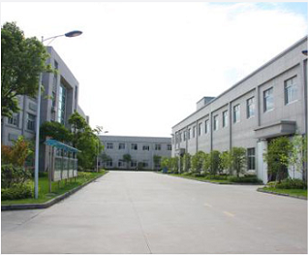
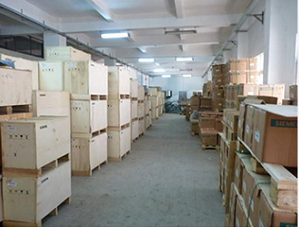
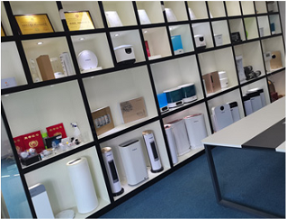
公司简介
金米多集团是一家智能健康家电环保节能设备研发生产制造商，集团成立于2012年，是一家专业致力于空气净化器 , 净水器 , 果蔬消毒净化机等系列家电家庭智能化设备自主研发 , 生产与销售为一体的公司,产品涉及工用 , 民用 , 医药，卫生等各个领域。目前金米多集团生产基地占地面积23000平方米 , 生产面积20000平方米 , 是广东最大的果蔬消毒净化机及空气净化器等小家电研发和生产基地 。

Slide 3
服务宗旨

Slide 4
发展历程
2012年
金米多引进国际行业生产管理模式 , 引进国际自动化生产线 , 成为国内首条自动化工艺技术生产线。
2016年
金米多集团旗下现拥有多个品牌、忞泉、超级太太、 净约等，包含净水器、果蔬解毒机 、空气净化器、破壁机 、便携式榨汁机、便携式干衣机等小家电礼品品类。
2013年
金米多集团在行业内获得充分肯定 , 得到长远发展 , 经营理念开始深入人心。影响力不断加强 , 成为行业的标杆企业。
2017年
金米多集团投入全国各地电视广告，持续扩大在全国消费者心目中的品牌知名度。
2014年
金米多全球销售服务目标依据国际三包政策，一年包换三年保修，终身维护，成为行业服务型集团公司。
2019年
金米多集团旗下超级太太果蔬机单品年度任务目标突破27万台总销量，达到行业总销量同比百分之40个百分点，成为全行业销售市场占有率全国第一。
2015年
金米多研发出国际最先进的安全食品级材料,成为行业的最高标准，金米多集团也成为行业唯一一家拥有此项技术和使用高标准 研发技术的厂家。
2020年
金米多集团投入研发出了第三代S300果蔬解毒机，S300突破了现有产品的局限性，扩大产品净化容量，升级功能技术等。

Slide 5
出口全球 产品销售遍布全球七大洲，逾70多个国家及地区
美国 加拿大 德国 俄罗斯
东欧 挪威 墨西哥 港澳台 新加坡 泰国 日本 芬兰 埃及 迪拜 南非 印尼
巴西 越南 韩国 澳大利亚

Slide 6
合作客户 OEM大客户/外贸客户签约合作场景

Slide 7
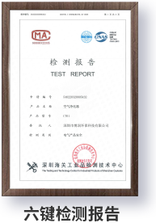
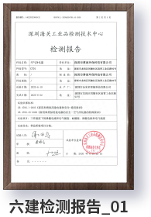
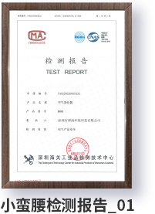
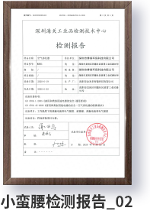
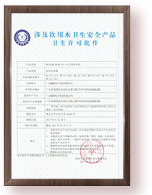
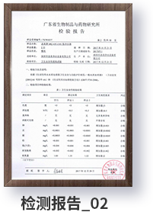
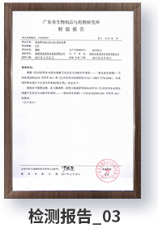
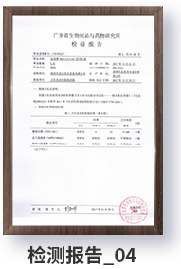
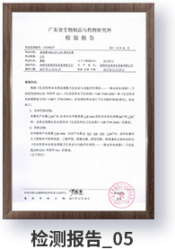
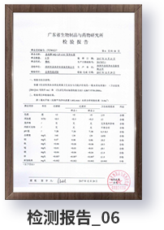
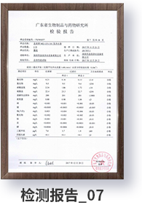
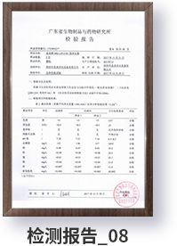
公司资质

Slide 8
果蔬消毒机系列
Fruit and vegetable disinfector series

Slide 9
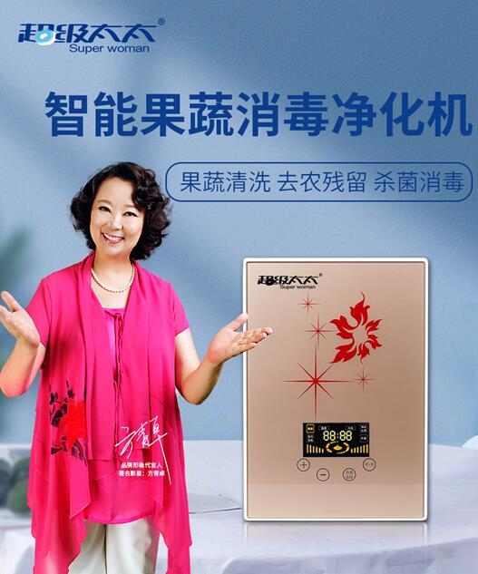
产品介绍
产品参数：
产品型号 | GSJ-S2 | 活氧发生量 | 200MG/H
额定电压 | 220V~50Hz | 额定功率 | 15W
产品净重 | 0.95 kg | 装箱数量 | 10台/箱
产品尺寸 | 210*50*300mm | 包装尺寸 | 340*80*265mm
京东淘宝价 | 1680元 | 批发零售价 | 55元

Slide 10
产品介绍
产品参数：
产品型号 | GSJ-S2 | 活氧发生量 | 200MG/H
额定电压 | 220V~50Hz | 额定功率 | 15W
产品净重 | 0.95 kg | 装箱数量 | 10台/箱
产品尺寸 | 210*50*300mm | 包装尺寸 | 340*80*265mm
京东淘宝价 | 1680元 | 批发零售价 | 55元

Slide 11
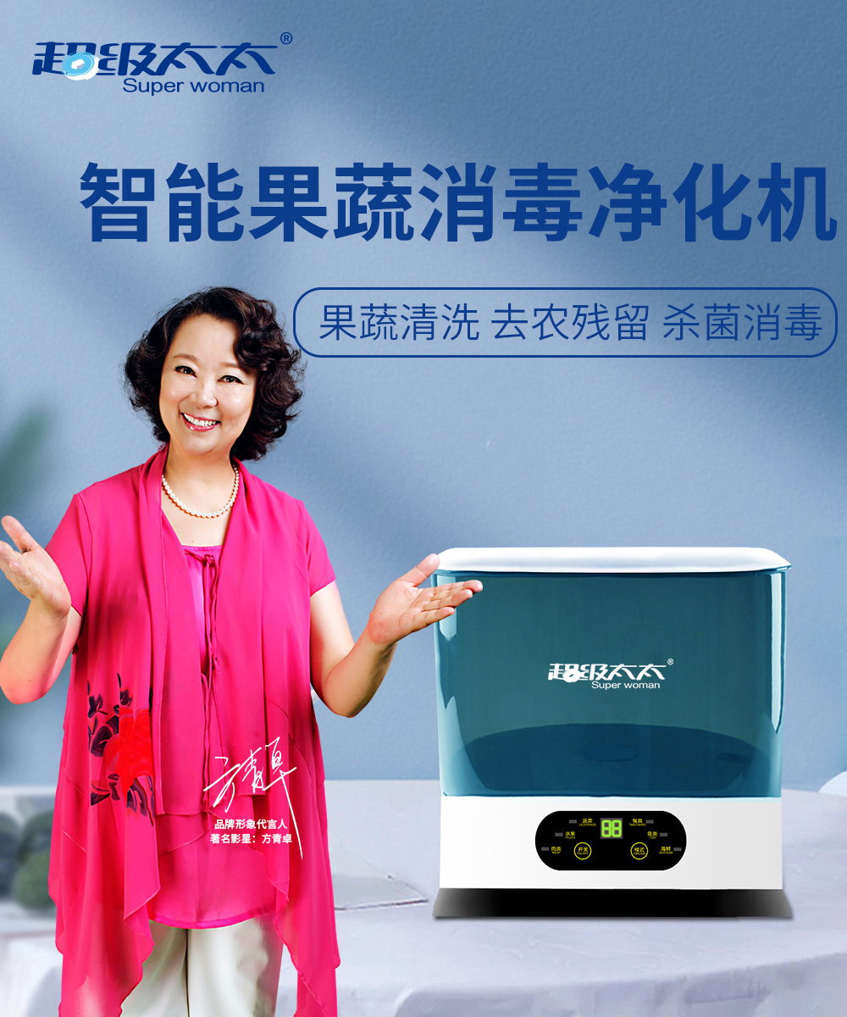
产品介绍
产品参数：
产品型号 | GSJ-S4 | 活氧发生量 | 200MG/H
额定电压 | 220V~50Hz | 额定功率 | 15W
产品净重 | 1.7kg | 装箱数量 | 4台/箱
产品尺寸 | 315*235*300mm | 包装尺寸 | 340*290*370mm
京东淘宝价 | 1980元 | 批发零售价 | 65元

Slide 12
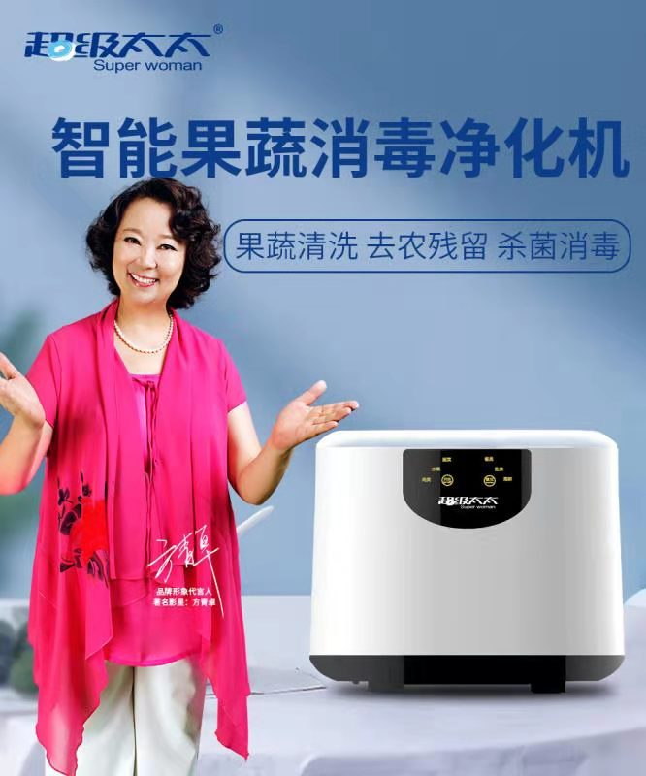
产品介绍
产品参数：
产品型号 | GSJ-S3 | 活氧发生量 | 200MG/H
额定电压 | 220V~50Hz | 额定功率 | 15W
产品净重 | 1.85kg | 装箱数量 | 4台/箱
产品尺寸 | 260*260*280mm | 包装尺寸 | 328*348*335mm
京东淘宝价 | 3980元 | 批发零售价 | 90元

Slide 13
空气净化器系列
Air purifier series

Slide 14
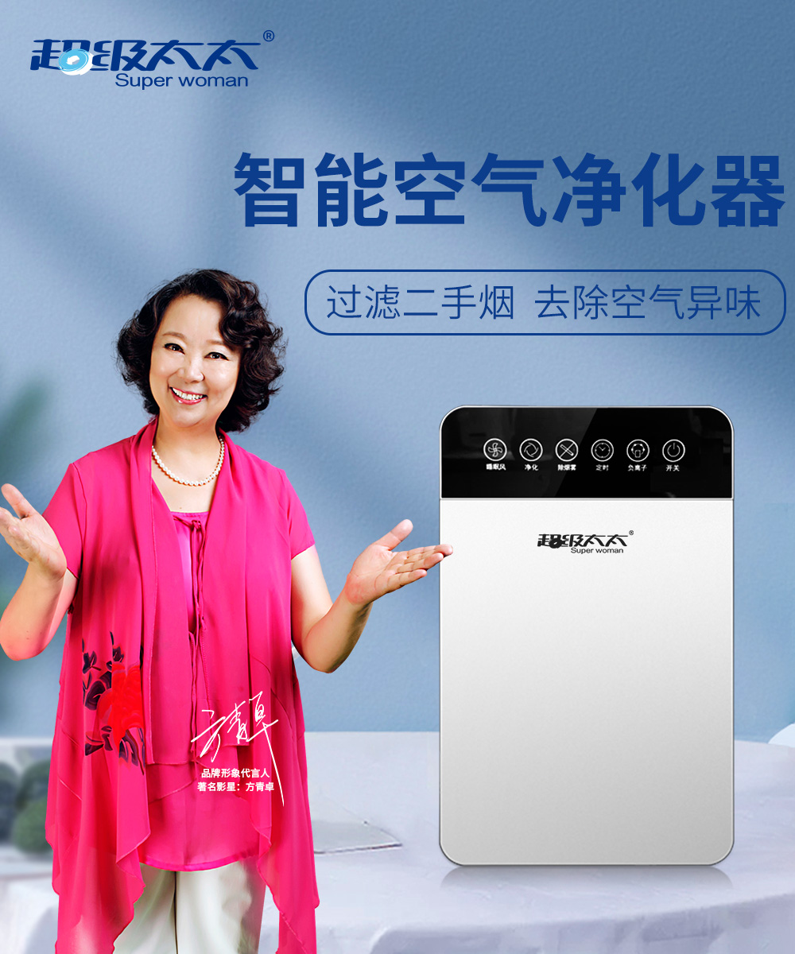
产品介绍
产品参数：
产品型号 | CT-02 | 远程遥控 | 10米随心控制
额定电压 | 220V~50Hz | 额定功率 | 35W
产品净重 | 2.35kg | 装箱数量 | 1台/箱
产品尺寸 | 306*155*498mm | 包装尺寸 | 360*223*590mm
京东淘宝价 | 1980元 | 批发零售价 | 64元

Slide 15
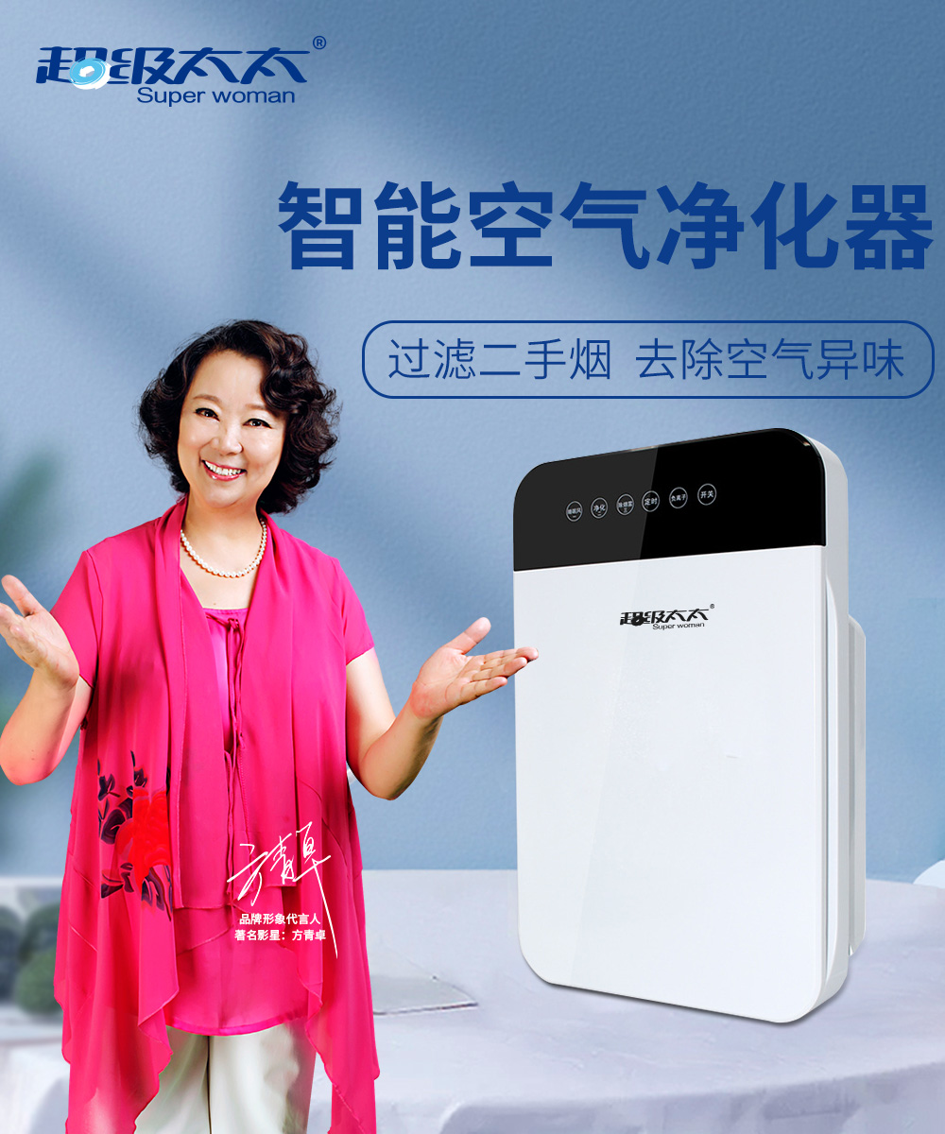
产品介绍
产品参数：
产品型号 | CT-03 | 远程遥控 | 10米随心控制
额定电压 | 220V~50Hz | 额定功率 | 35W
产品净重 | 2.85kg | 装箱数量 | 1台/箱
产品尺寸 | 326*188*550mm | 包装尺寸 | 360*223*590mm
京东淘宝价 | 2980元 | 批发零售价 | 73元

Slide 16
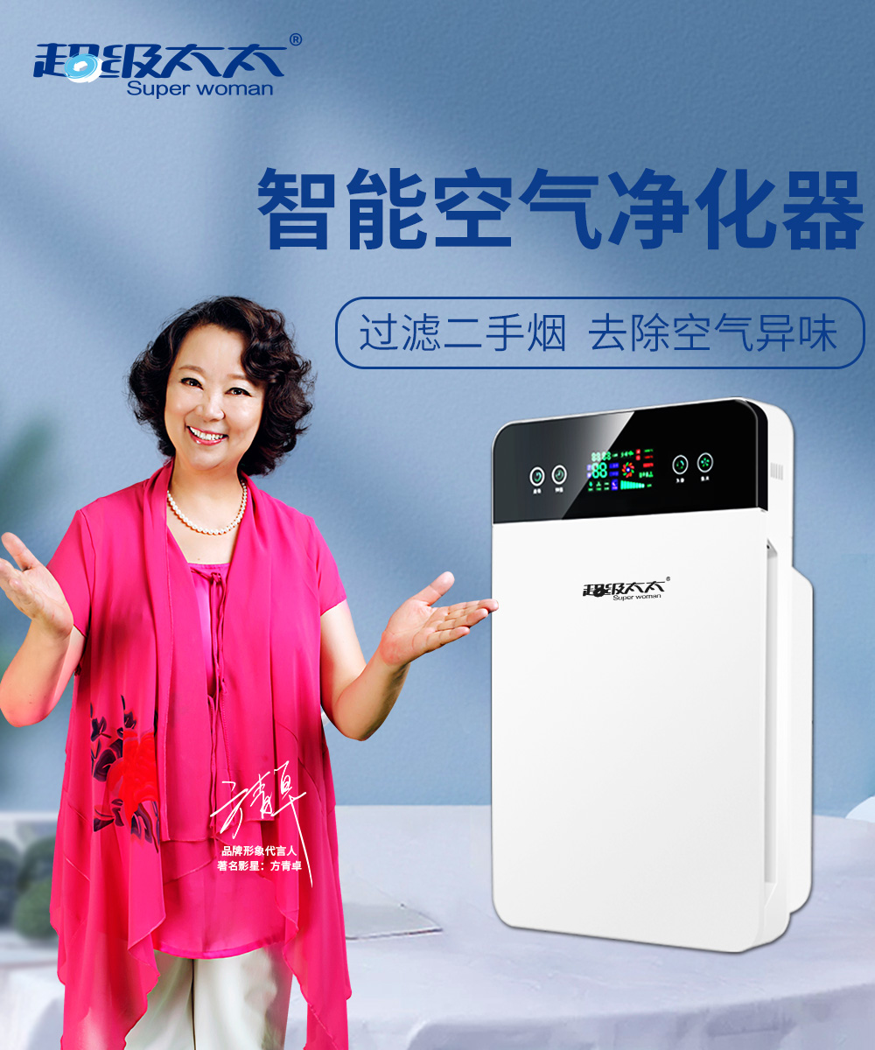
产品介绍
产品参数：
产品型号 | CT-04 | 远程遥控 | 10米随心控制
额定电压 | 220V~50Hz | 额定功率 | 35W
产品净重 | 2.85kg | 装箱数量 | 1台/箱
产品尺寸 | 326*118*550mm | 包装尺寸 | 360*223*590mm
京东淘宝价 | 3280元 | 批发零售价 | 94元

Slide 17
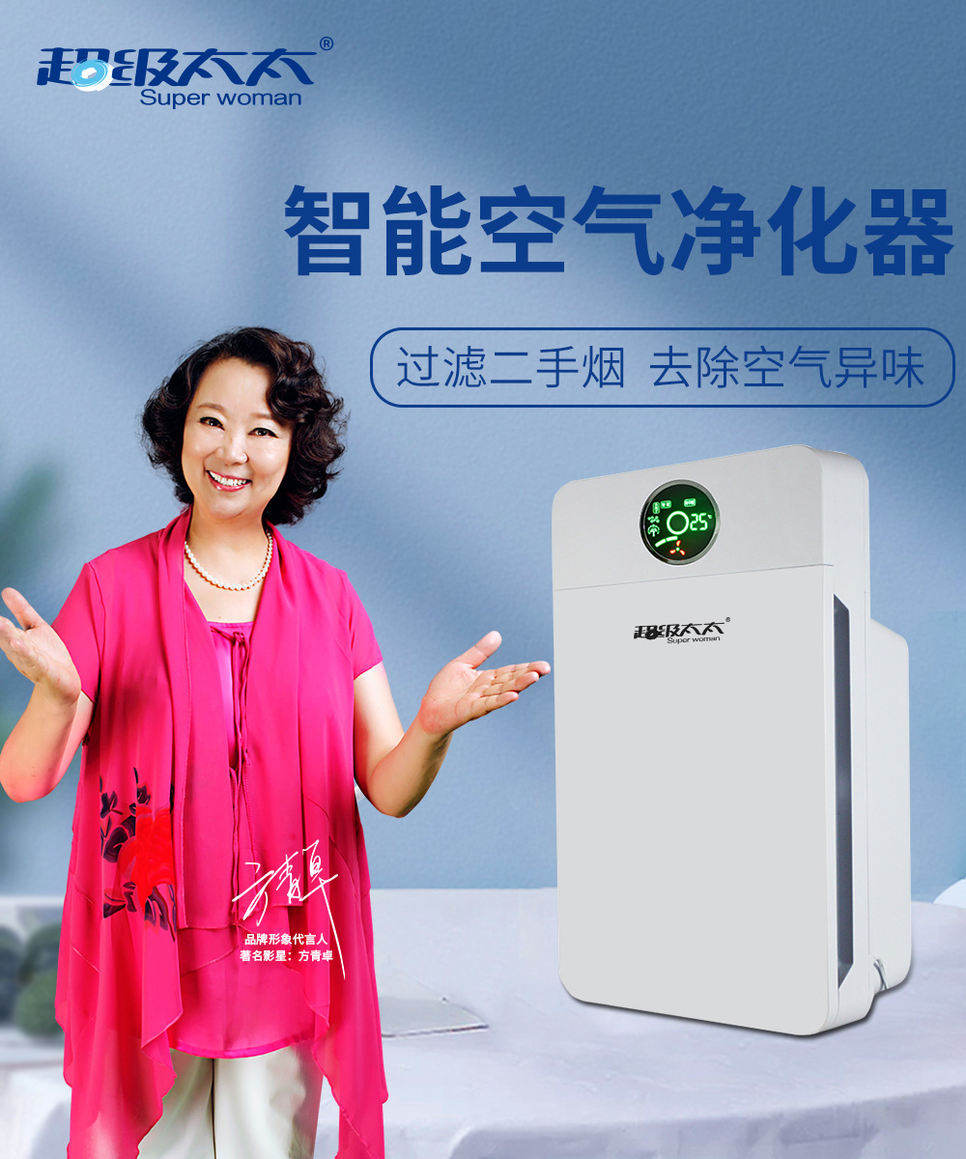
产品介绍
产品参数：
产品型号 | KJ-B2 | 远程遥控 | 10米随心控制
额定电压 | 220V~50Hz | 额定功率 | 35W
产品净重 | 3.75kg | 装箱数量 | 1台/箱
产品尺寸 | 365*195*590mm | 包装尺寸 | 402*238*615mm
京东淘宝价 | 4800元 | 批发零售价 | 134元

Slide 18
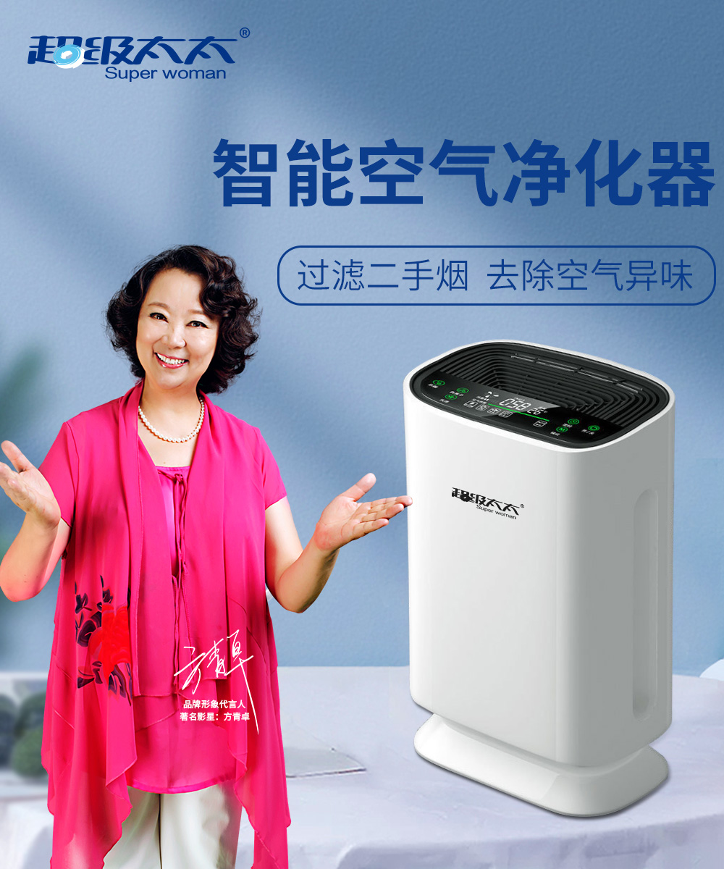
产品介绍
产品参数：
产品型号 | 805 | 远程遥控 | 10米随心控制
额定电压 | 220V~50Hz | 额定功率 | 35W
产品净重 | 4.35kg | 装箱数量 | 1台/箱
产品尺寸 | 328*200*502mm | 包装尺寸 | 380*240*570mm
京东淘宝价 | 3980元 | 批发零售价 | 142元

Slide 19
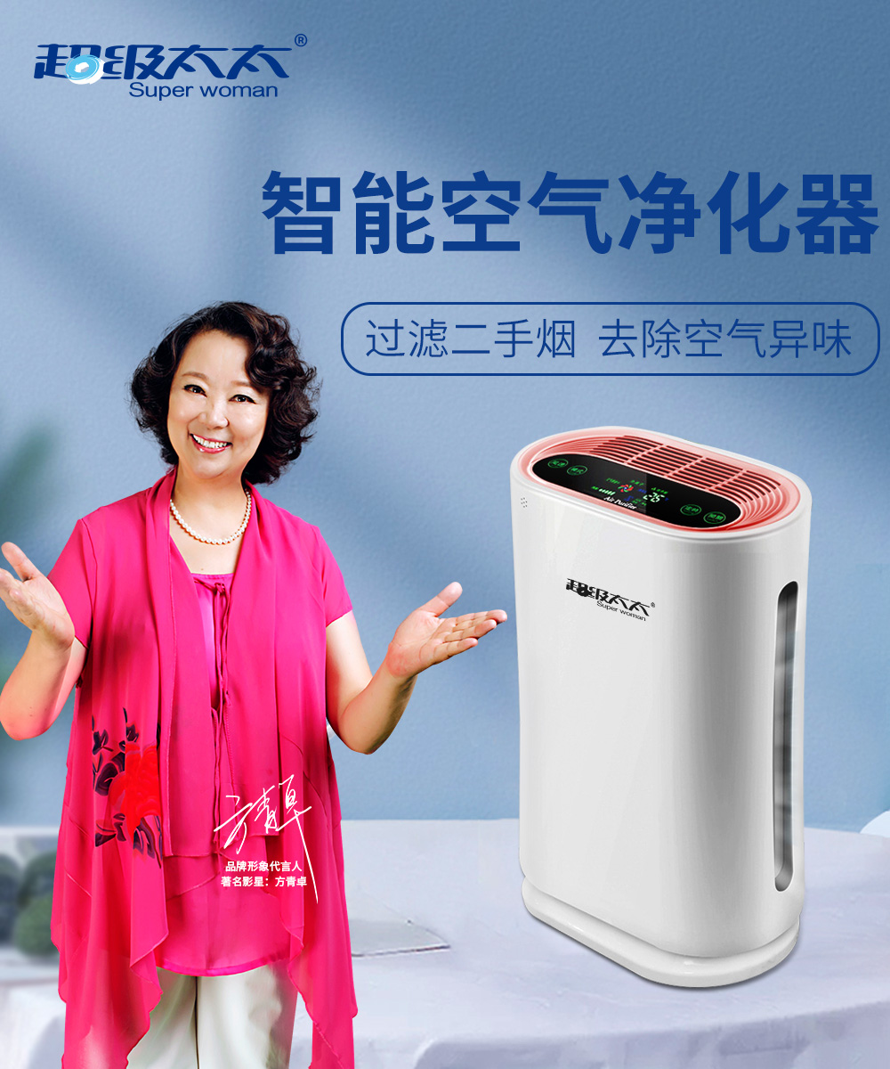
产品介绍
产品参数：
产品型号 | KJ-D4 | 远程遥控 | 10米随心控制
额定电压 | 220V~50Hz | 额定功率 | 35W
产品净重 | 4.45kg | 装箱数量 | 1台/箱
产品尺寸 | 355*200*570mm | 包装尺寸 | 405*240*675mm
京东淘宝价 | 3980元 | 批发零售价 | 149元

Slide 20
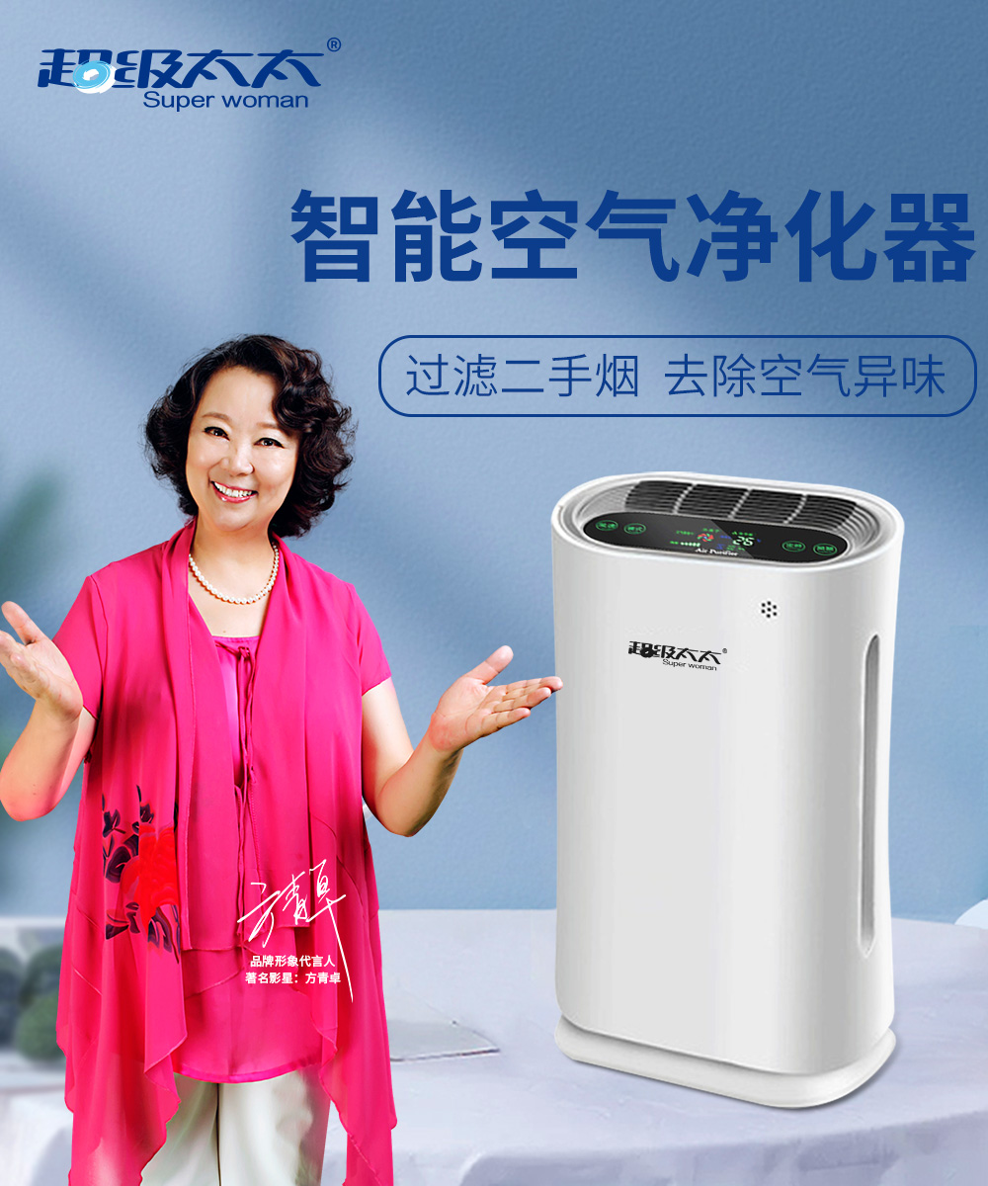
产品介绍
产品参数：
产品型号 | KJ-D4 | 远程遥控 | 10米随心控制
额定电压 | 220V~50Hz | 额定功率 | 35W
产品净重 | 4.45kg | 装箱数量 | 1台/箱
产品尺寸 | 355*200*570mm | 包装尺寸 | 405*240*675mm
京东淘宝价 | 3980元 | 批发零售价 | 149元

Slide 21
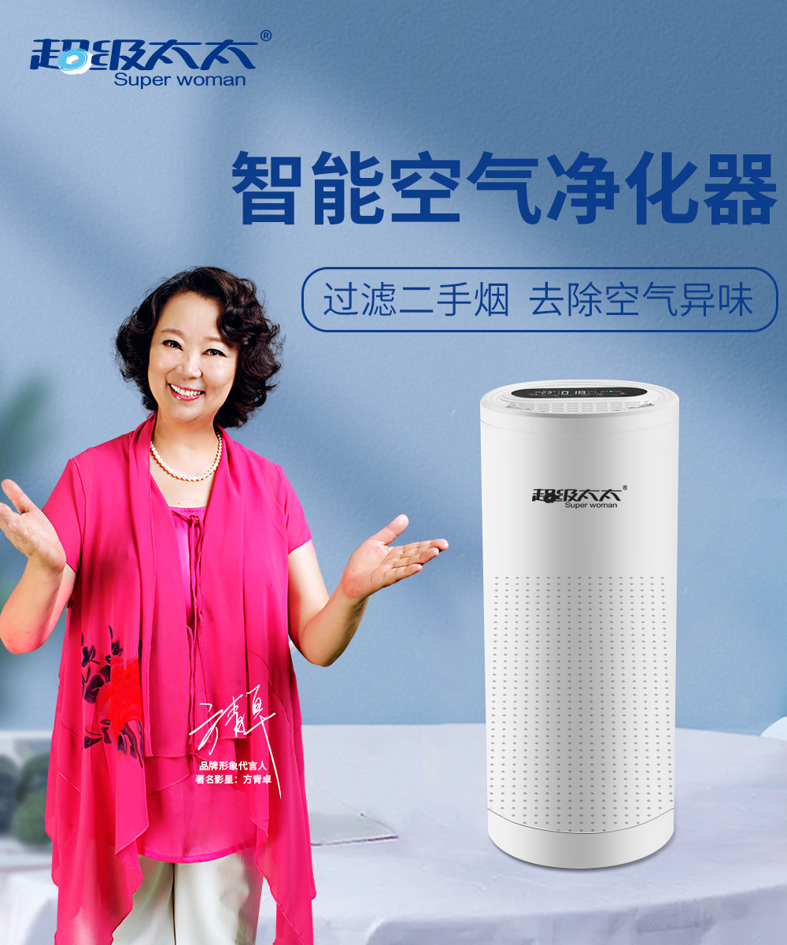
产品介绍
产品参数：
产品型号 | KJ-02 | 远程遥控 | 10米随心控制
额定电压 | 220V~50Hz | 额定功率 | 50W
产品净重 | 3.55kg | 装箱数量 | 1台/箱
产品尺寸 | 264*264*626mm | 包装尺寸 | 320*320*700mm
京东淘宝价 | 4980元 | 批发零售价 | 169元

Slide 22
净水器系列
Water purifier series

Slide 23
产品介绍
产品参数：
产品型号 | MYB02 | 进水水质 | 市政自来水
工作压力 | 0.1-0.4MPa | 额定处理水量 | 12000L
产品净重 | 147.5g | 装箱数量 | 40个/箱
产品尺寸 | 60*165mm | 包装尺寸 | 74*190mm
京东淘宝价 | 398元 | 批发零售价 | 28元

Slide 24
产品介绍
产品参数：
产品型号 | UF-LT01 | 机身材质 | ABS食品级材质
工作压力 | 0.1-0.4Mpa | 滤芯材质 | 硅藻陶瓷滤芯
产品净重 | 259.6g | 装箱数量 | 54个/箱
产品尺寸 | 110*58*140mm | 包装尺寸 | 182*70*166mm
京东淘宝价 | 398元 | 批发零售价 | 28元

Slide 25
产品介绍
产品参数：
产品名称 | 龙头净水器滤芯 | 机身材质 | ABS食品级材质
工作压力 | 0.1-0.4Mpa | 滤芯材质 | 硅藻陶瓷滤芯
产品净重 | 0.83g | 装箱数量
产品尺寸 |  | 包装尺寸 | 46*46*110mm
京东淘宝价 | 198元 | 批发零售价 | 15元

Slide 26
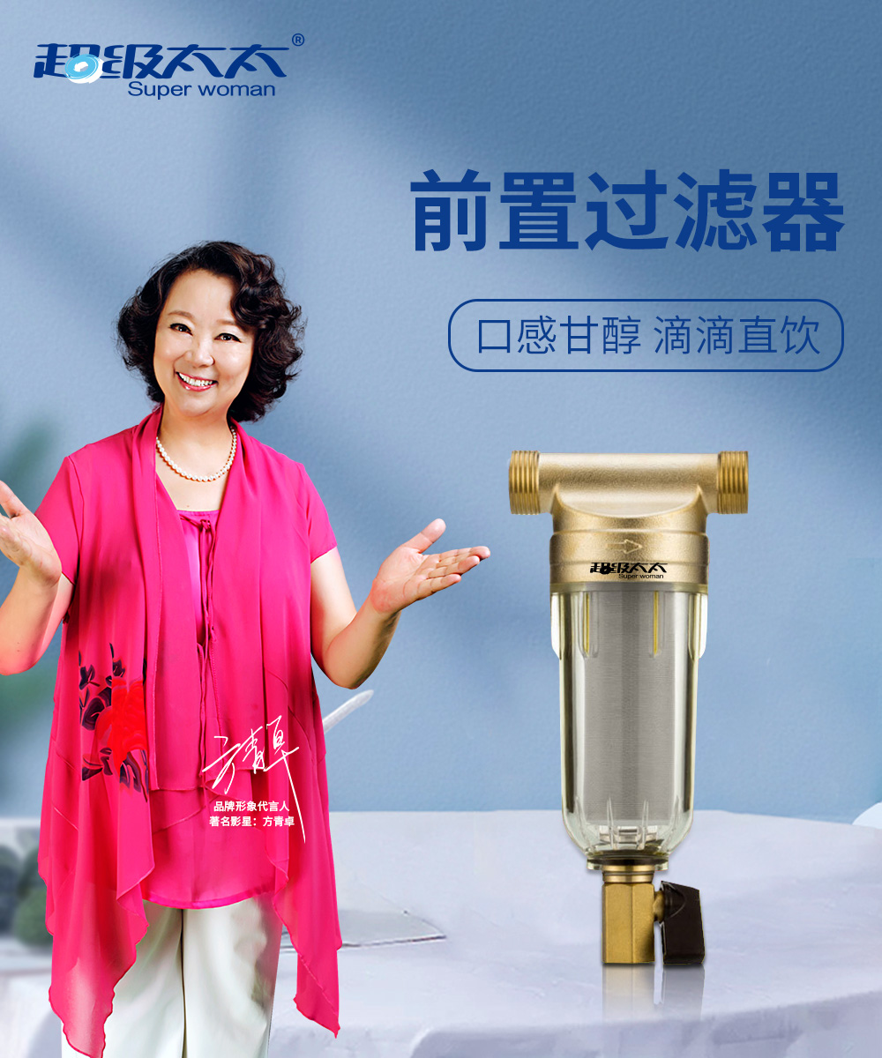
产品介绍
产品参数：
产品名称 | 前置过滤器 | 进水水质 | 市政自来水
适用水温 | 5-45°C | 过滤精度 | 40微米
产品净重 | 429g | 装箱数量 | 30个/箱
产品尺寸 | 139*60*200mm | 包装尺寸 | 252*75*110mm
京东淘宝价 | 980元 | 批发零售价 | 45元

Slide 27
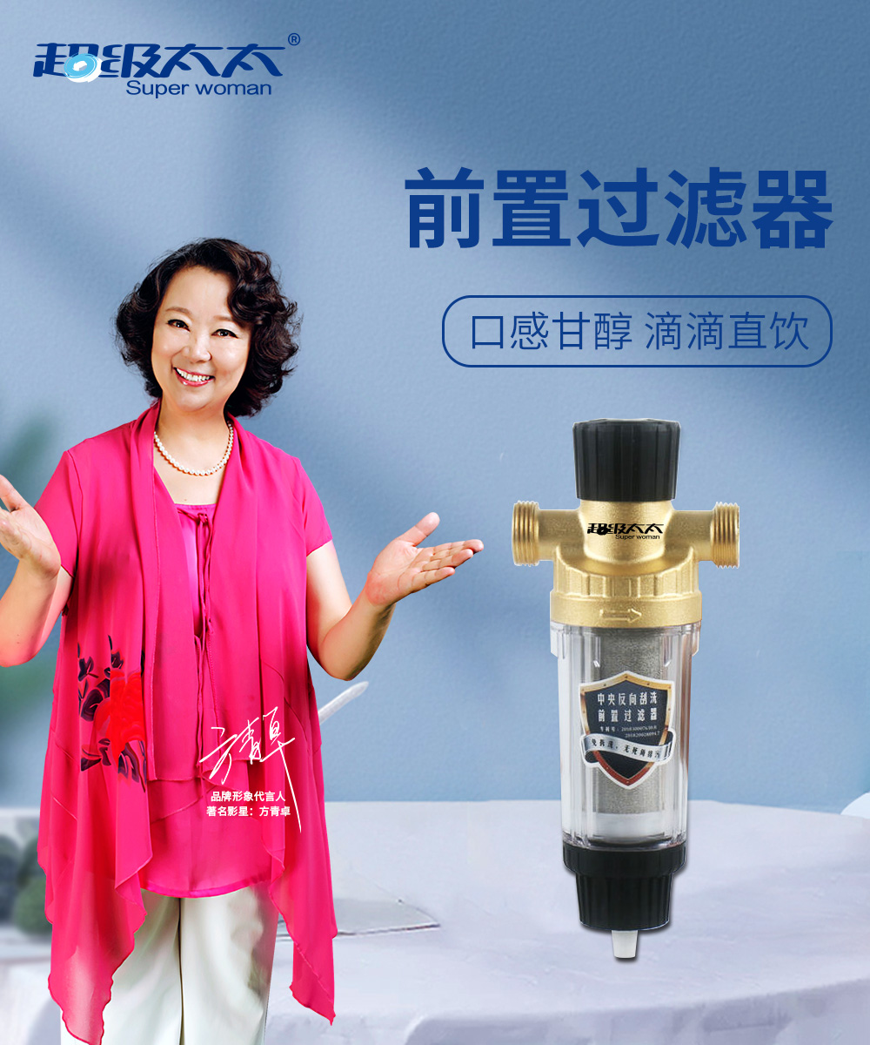
产品介绍
产品参数：
产品名称 | 前置过滤器 | 进水水质 | 市政自来水
适用水温 | 5-45°C | 过滤精度 | 40微米
产品净重 | 413g | 装箱数量 | 40个/箱
产品尺寸 | 90*60*215mm | 包装尺寸 | 127*80*245mm
京东淘宝价 | 980元 | 批发零售价 | 45元

Slide 28
产品介绍
产品参数：
产品名称 | 前置过滤器 | 进水水质 | 市政自来水
适用水温 | 5-45°C | 过滤精度 | 40微米
产品净重 | 413g | 装箱数量 | 40个/箱
产品尺寸 | 90*60*215mm | 包装尺寸 | 127*80*245mm
京东淘宝价 | 980元 | 批发零售价 | 65元

Slide 29
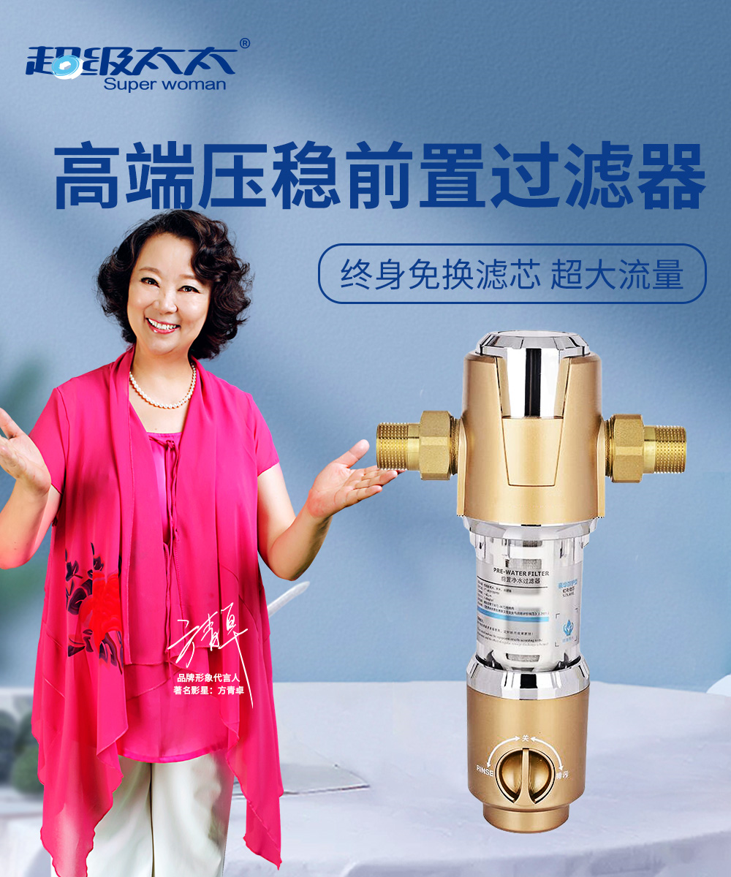
产品介绍
产品参数：
产品名称 | 前置过滤器 | 进水水质 | 市政自来水
适用水温 | 5-45°C | 过滤精度 | 40微米
产品净重 | 413g | 装箱数量 | 40个/箱
产品尺寸 | 167*78*267mm | 包装尺寸 | 334*182*115mm
京东淘宝价 | 1380元 | 批发零售价 | 175元

Slide 30
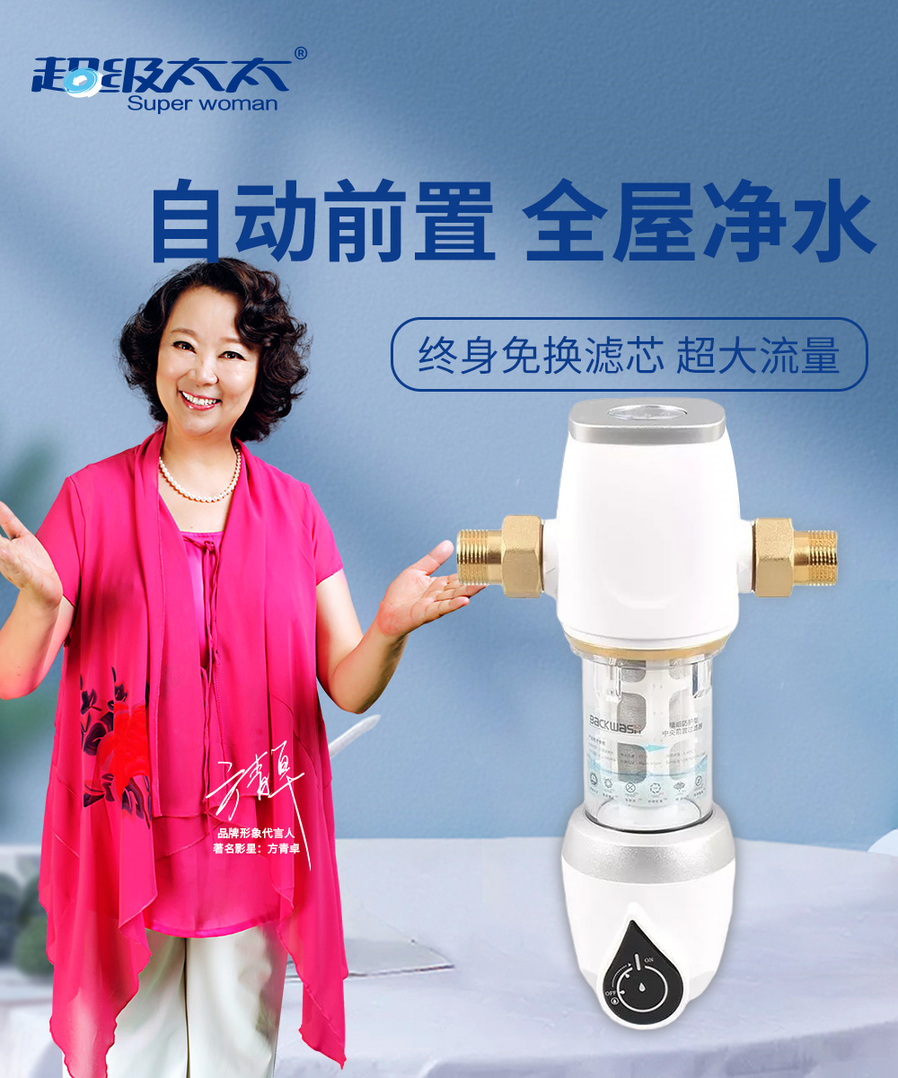
产品介绍
产品参数：
产品名称 | 前置过滤器 | 进水水质 | 市政自来水
适用水温 | 5-45°C | 过滤精度 | 40微米
产品净重 | 413g | 装箱数量 | 40个/箱
产品尺寸 | 95*65*235mm | 包装尺寸 | 298*150*95mm
京东淘宝价 | 1260元 | 批发零售价 | 165元

Slide 31
产品介绍
产品参数：
产品名称 | 前置过滤器 | 进水水质 | 市政自来水
适用水温 | 5-45°C | 过滤精度 | 40微米
产品净重 | 413g | 装箱数量 | 40个/箱
产品尺寸 | 90*60*215mm | 包装尺寸 | 297*150*95mm
京东淘宝价 | 1130元 | 批发零售价 | 85元

Slide 32
产品介绍
产品参数：
产品型号 | UF-1101 | 进水水质 | 市政自来水
外壳材质 | 食品级ABS | 过滤精度 | 0.01微米
产品净重 | 3.2kg | 装箱数量 | 5台/箱
产品尺寸 | 410*90*330mm | 包装尺寸 | 450*145*420mm
京东淘宝价 | 2980元 | 批发零售价 | 80元

Slide 33
产品介绍
产品参数：
产品型号 | UF-1102 | 进水水质 | 市政自来水
外壳材质 | 食品级ABS | 过滤精度 | 0.01微米
产品净重 | 3.2kg | 装箱数量 | 5台/箱
产品尺寸 | 410*116*330mm | 包装尺寸 | 450*145*420mm
京东淘宝价 | 2980元 | 批发零售价 | 80元

Slide 34
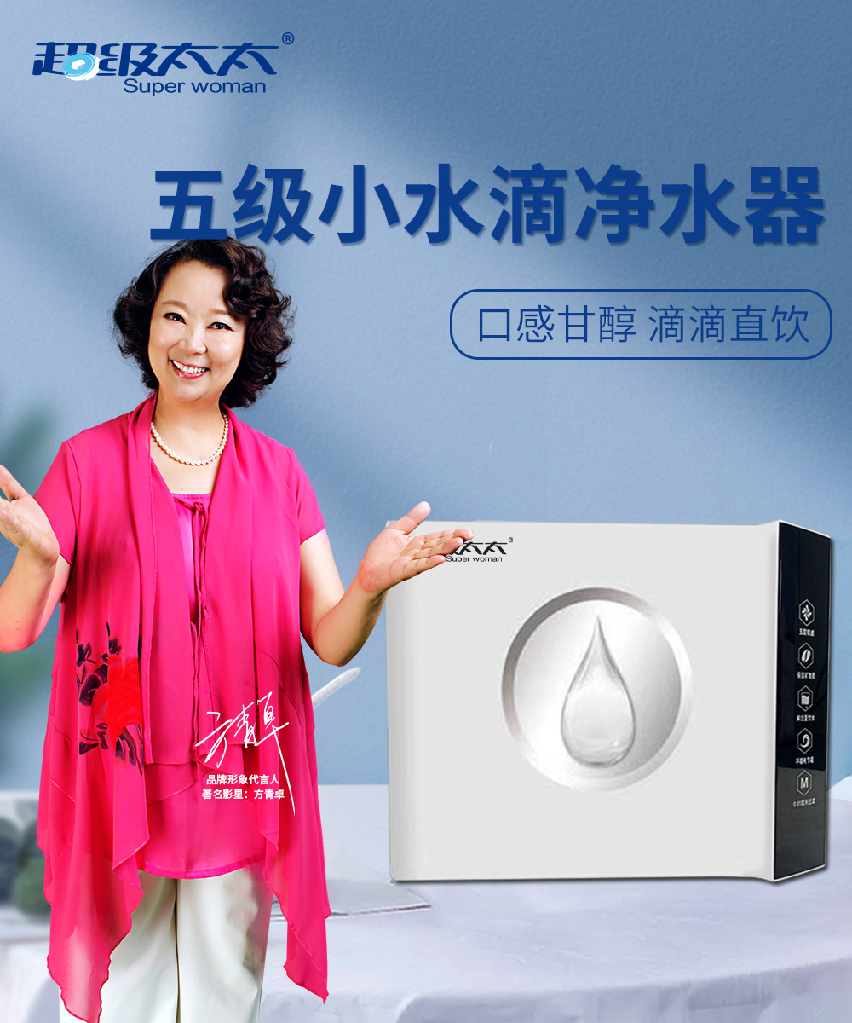
产品介绍
产品参数：
产品型号 | UF-1103 | 进水水质 | 市政自来水
外壳材质 | 食品级ABS | 过滤精度 | 0.01微米
产品净重 | 3.2kg | 装箱数量 | 5台/箱
产品尺寸 | 410*116*330mm | 包装尺寸 | 450*145*420mm
京东淘宝价 | 2980元 | 批发零售价 | 85元

Slide 35
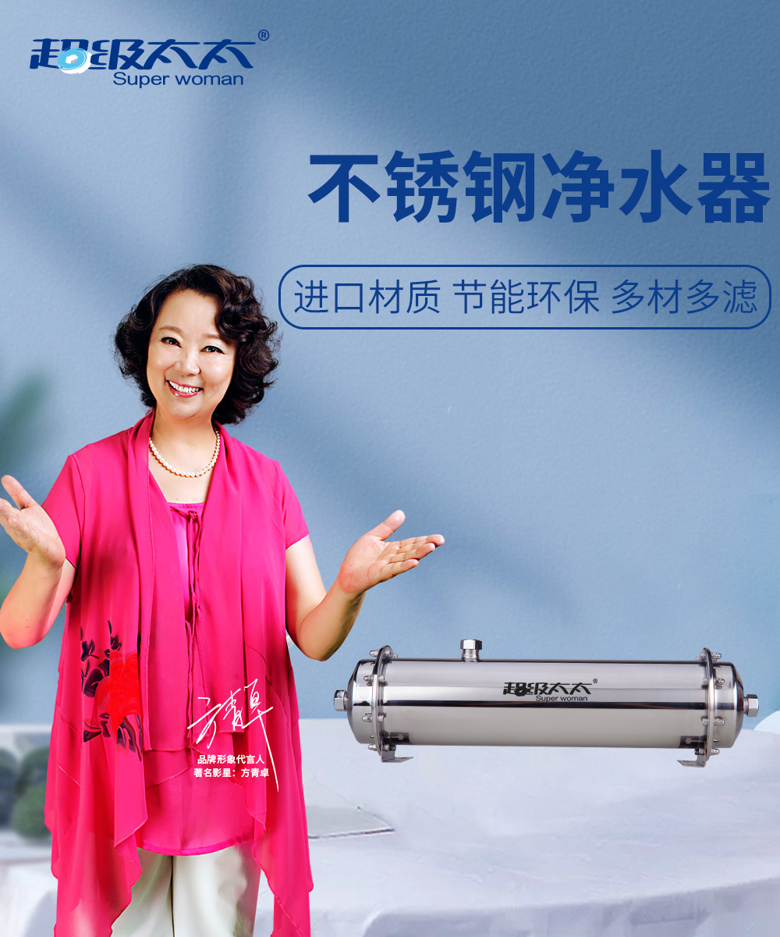
产品介绍
产品参数：
产品型号 | UF-1000A | 进水水质 | 市政自来水
工作原理 | 物理过滤 | 净水流量 | 1000L/H
产品净重 | 2.8kg | 装箱数量 | 1个/箱
产品尺寸 | 485*132*145mm | 包装尺寸 | 505*175*175mm
京东淘宝价 | 1680元 | 批发零售价 | 110元

Slide 36
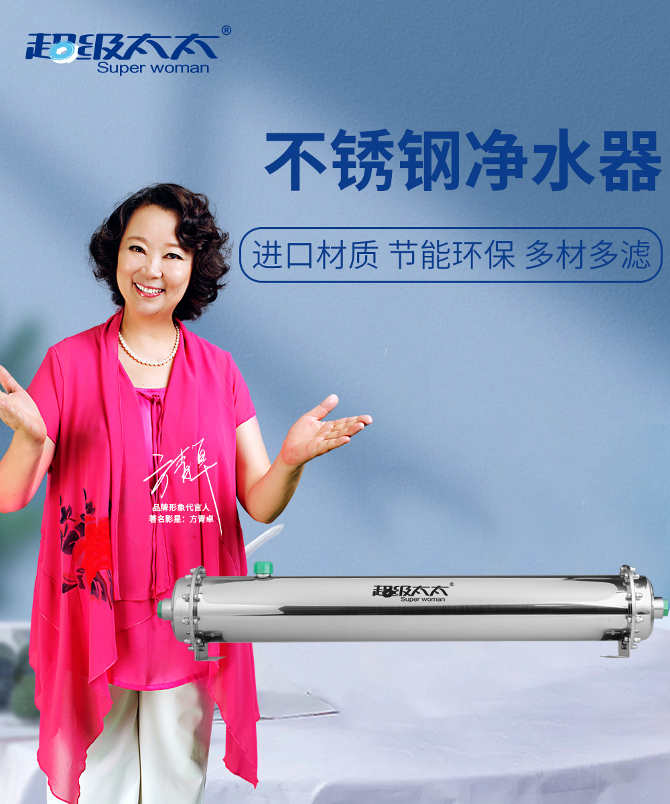
产品介绍
产品参数：
产品型号 | UF-2000A | 进水水质 | 市政自来水
工作原理 | 物理过滤 | 净水流量 | 2000L/H
产品净重 | 4.7kg | 装箱数量 | 1个/箱
产品尺寸 | 855*132*145mm | 包装尺寸 | 860*185*185mm
京东淘宝价 | 3280元 | 批发零售价 | 180元

Slide 37
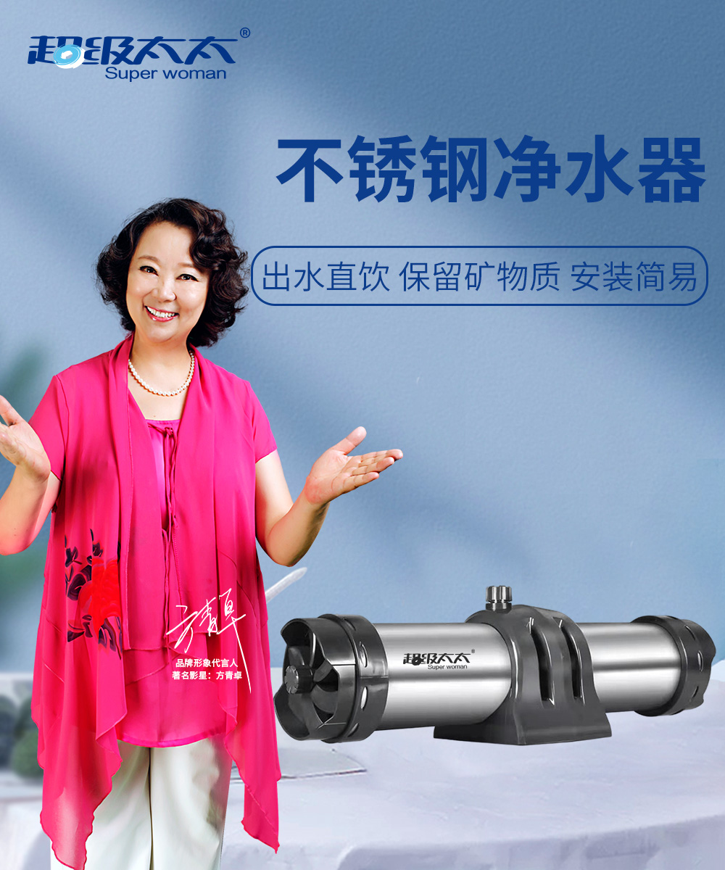
产品介绍
产品参数：
产品型号 | 1000C | 进水水质 | 市政自来水
工作原理 | 物理过滤 | 过滤流量 | 1000L/H
产品净重 |  | 装箱数量 | 6台/件
产品尺寸 | 510*155mm | 黄皮内箱 | 565*195*195
京东淘宝价 | 1350元 | 批发零售价 | 180元

Slide 38
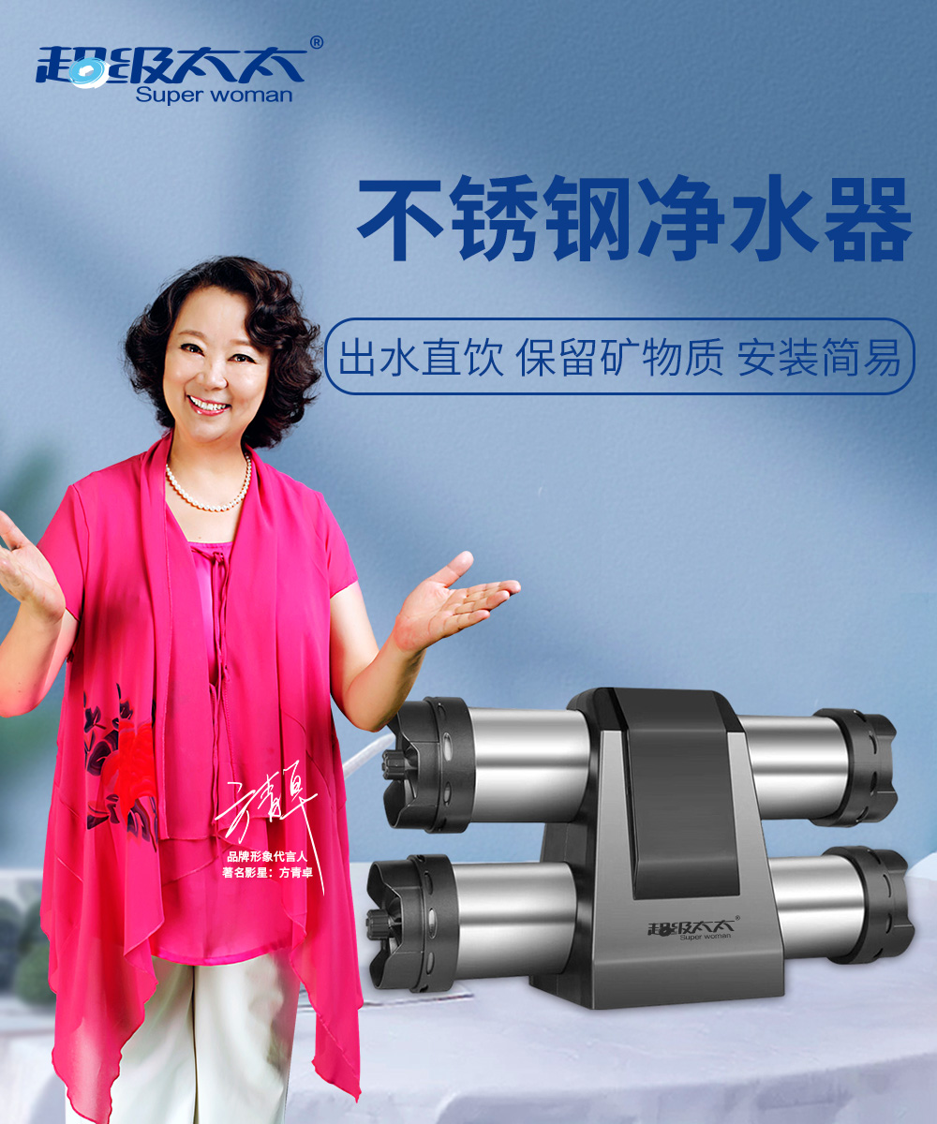
产品介绍
产品参数：
产品型号 | 1000B | 进水水质 | 市政自来水
工作原理 | 物理过滤 | 工作水压 | 01Mpa-0.5Mpa
产品净重 |  | 装箱数量 | 3台/件
产品尺寸 | 510*300mm | 黄皮内箱 | 575*225*335
京东淘宝价 | 1980元 | 批发零售价 | 460元

Slide 39
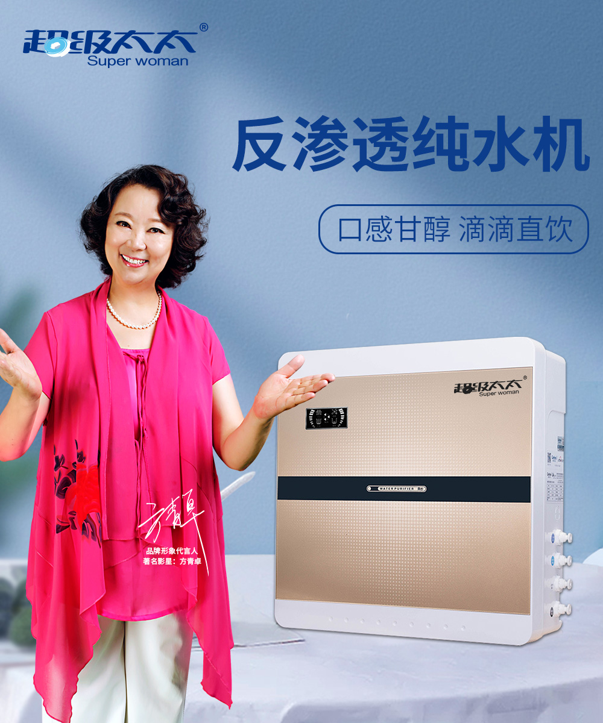
产品介绍
产品参数：
产品型号 | RO-501 | 进水水质 | 市政自来水
外壳材质 | 食品级ABS | 过滤精度 | 0.01微米
产品净重 | 5.85kg | 装箱数量 | 1台/箱
产品尺寸 | 390*155*400mm | 包装尺寸 | 700*280*465mm
京东淘宝价 | 3680元 | 批发零售价 | 370元

Slide 40
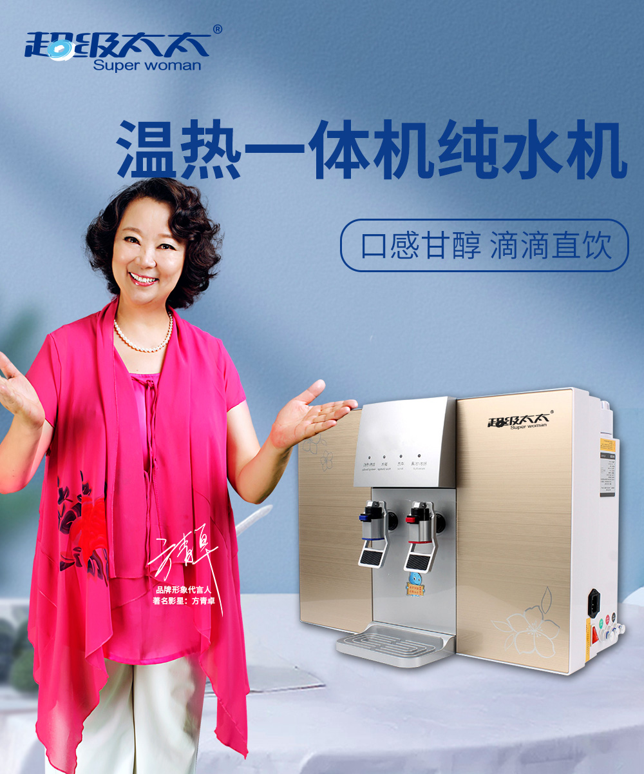
产品介绍
产品参数：
产品型号 | RO-507 | 进水水质 | 市政自来水
外壳材质 | 食品级ABS | 过滤精度 | 0.01微米
产品净重 | 10.35kg | 装箱数量 | 1台/箱
产品尺寸 | 580*200*410mm | 包装尺寸 | 670*340*480mm
京东淘宝价 | 4280元 | 批发零售价 | 450元

Slide 41
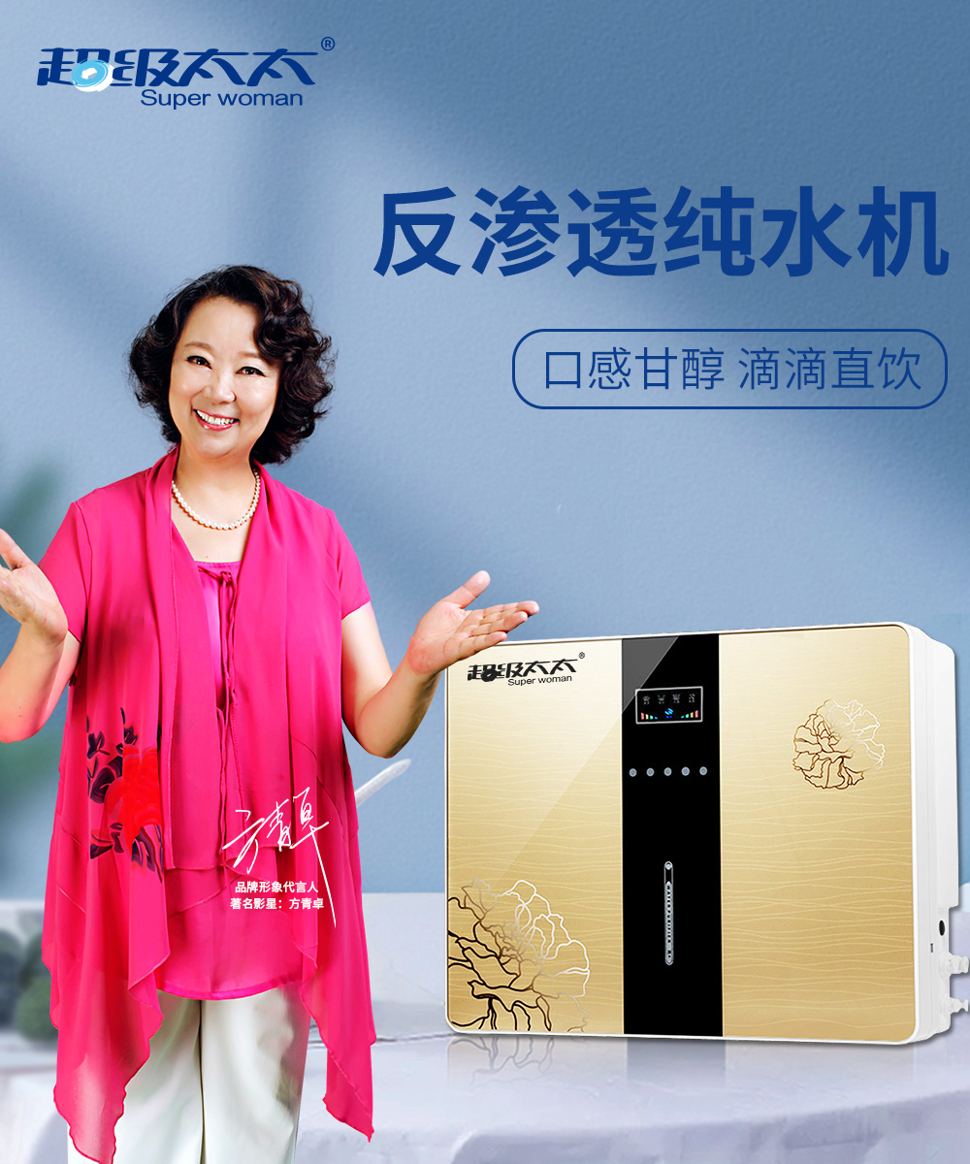
产品介绍
产品参数：
产品型号 | RO-502 | 进水水质 | 市政自来水
外壳材质 | 食品级ABS | 过滤精度 | 0.01微米
产品净重 | 7.2kg | 装箱数量 | 1台/箱
产品尺寸 | 490*180*390mm | 包装尺寸 | 780*280*465mm
京东淘宝价 | 3980元 | 批发零售价 | 460元

Slide 42
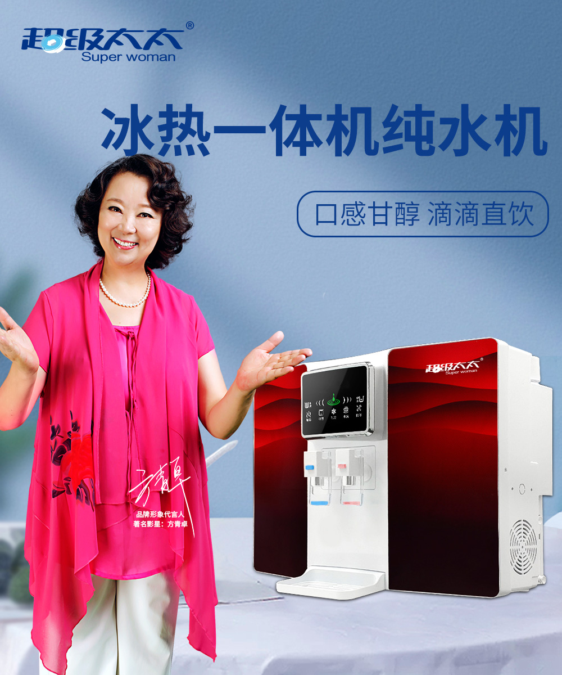
产品介绍
产品参数：
产品型号 | RO-506 | 进水水质 | 市政自来水
额定功率 | 33W | 制水速度 | 100加伦/天
产品毛重 | 13.7kg | 装箱数量 | 1台/件
产品尺寸 | 580*190*434mm | 包装尺寸 | 685*353*495mm
京东淘宝价 | 5980元 | 批发零售价 | 530元

Slide 43
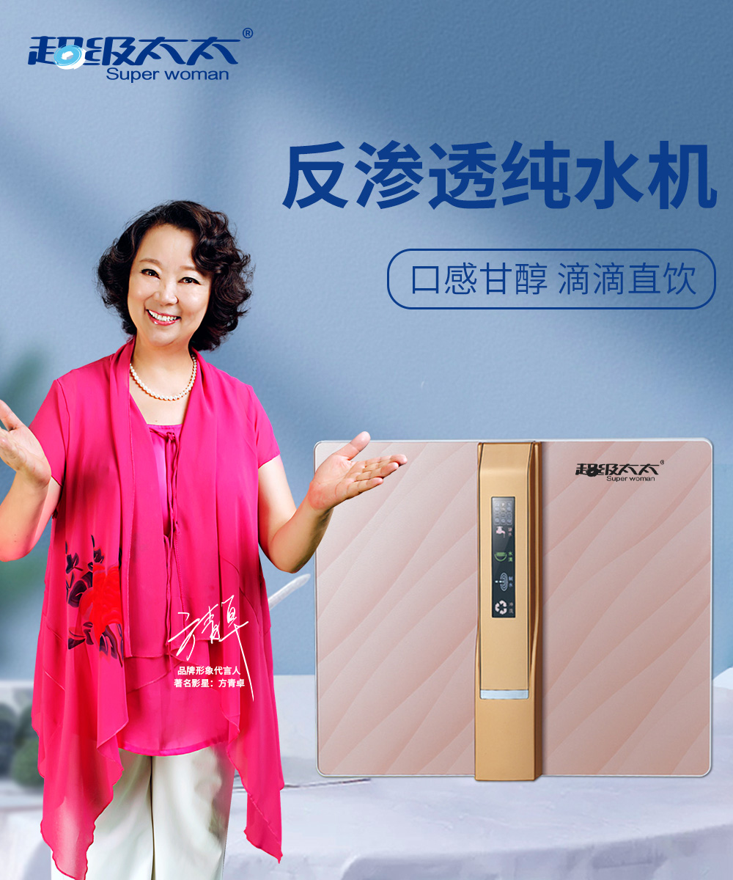
产品介绍
产品参数：
产品型号 | RO-505 | 进水水质 | 市政自来水
外壳材质 | 食品级ABS | 过滤精度 | 0.01微米
产品净重 | 8.95kg | 装箱数量 | 1台/箱
产品尺寸 | 485*170*380mm | 包装尺寸 | 915*260*470mm
京东淘宝价 | 3980元 | 批发零售价 | 530元

Slide 44
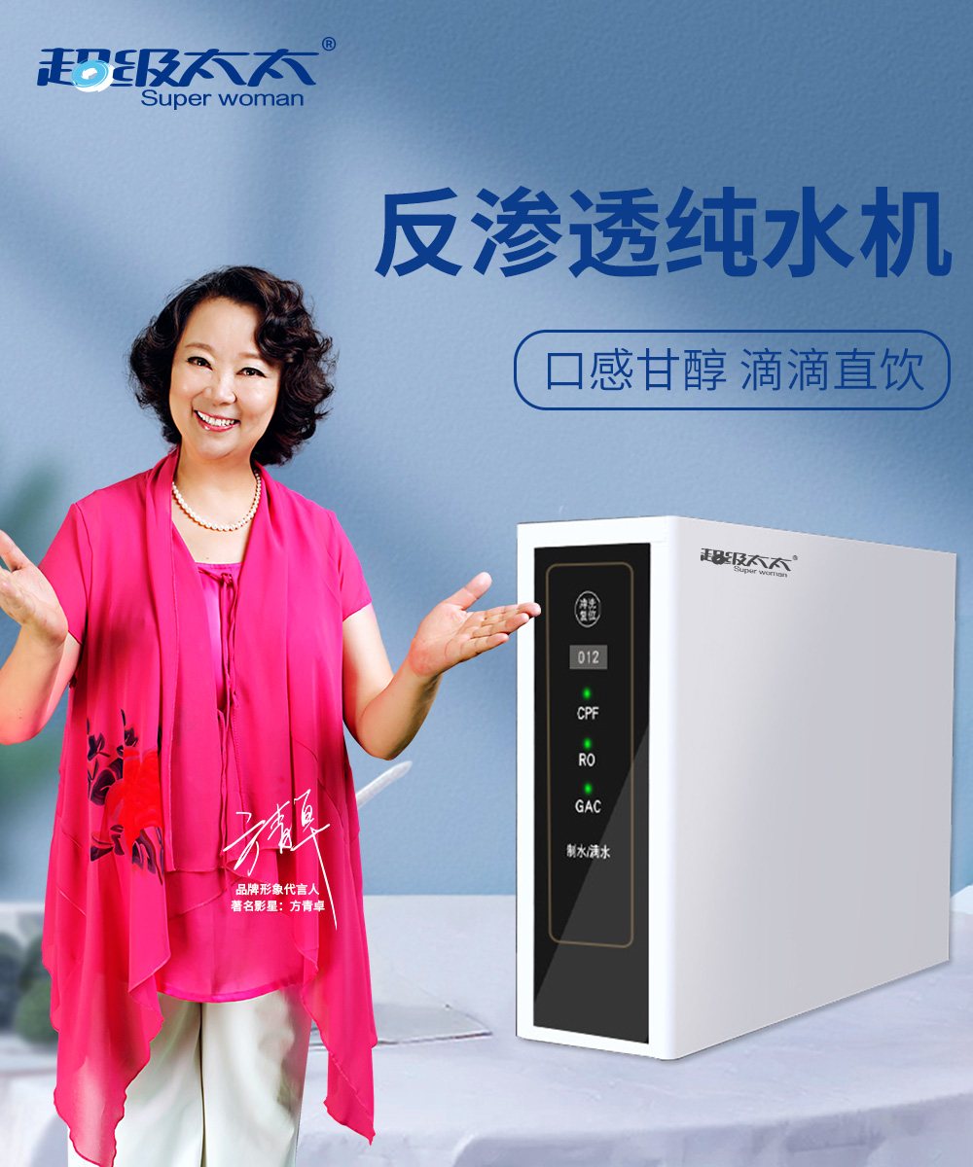
产品介绍
产品参数：
产品型号 |  | 进水水质 | 市政自来水
额定电压 | 220V/50Hz | 适水压力 | 0.1-0.4Mpa
产品净重 | 6kg | 装箱数量 | 1台/箱
产品尺寸 | 450*140*368mm | 包装尺寸 | 515*205*545mm
京东淘宝价 | 5980元 | 批发零售价 | 620元

Slide 45
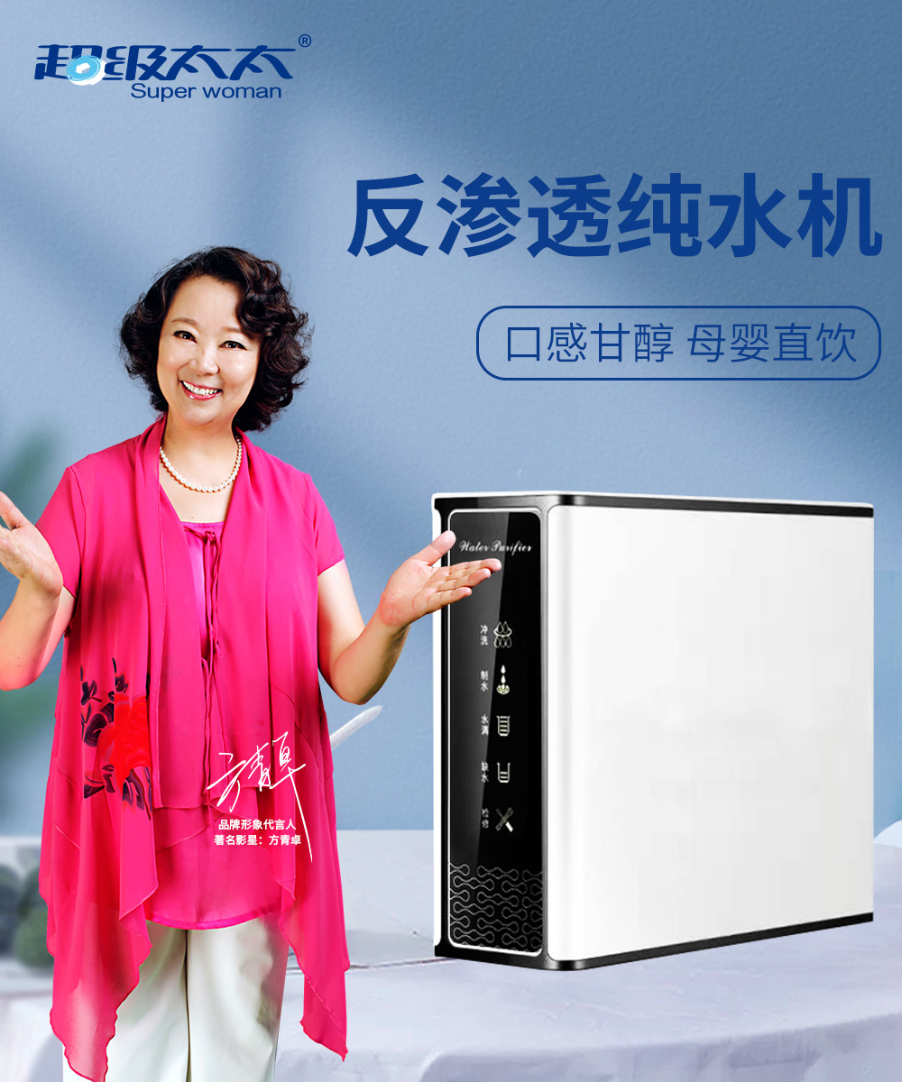
产品介绍
产品参数：
产品型号 | RO-CS600G | 进水水质 | 市政自来水
适水压力 | 0.1Mpa-0.4Mpa | 过滤精度 | 0.001微米
产品净重 | 4.65kg | 装箱数量 | 1台/箱
产品尺寸 | 162*450*398mm | 包装尺寸
京东淘宝价 |  | 批发零售价

Slide 46
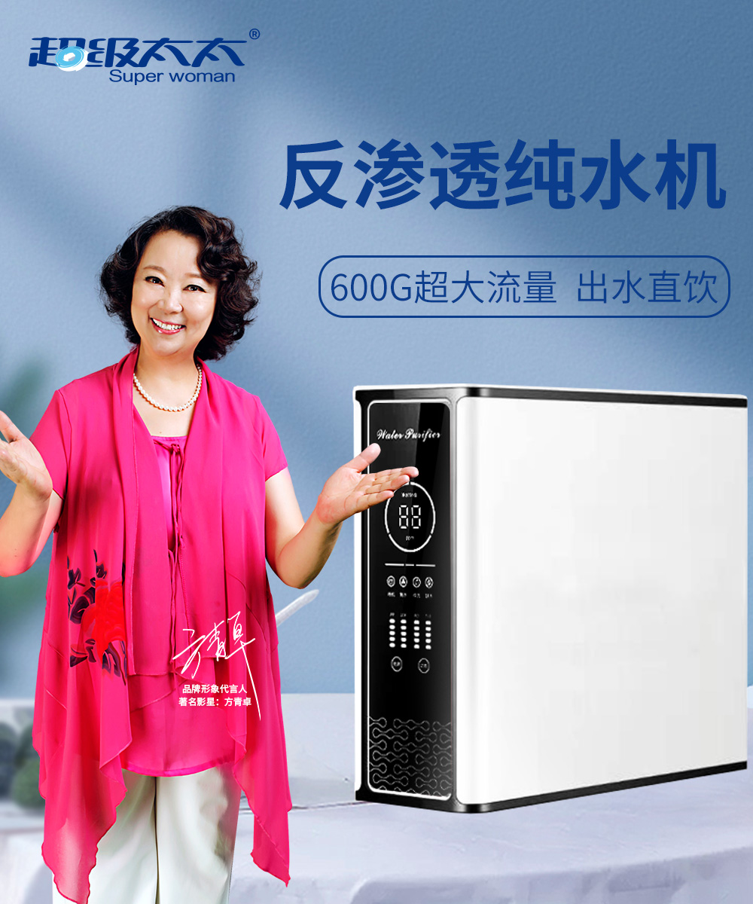
产品介绍
产品参数：
产品型号 | RO-CS600G | 进水水质 | 市政自来水
适水压力 | 0.3Mpa-0.4Mpa | 过滤精度 | 0.001微米
产品净重 | 4.65kg | 装箱数量 | 1台/箱
产品尺寸 | 162*450*398mm | 包装尺寸
京东淘宝价 |  | 批发零售价

Slide 47
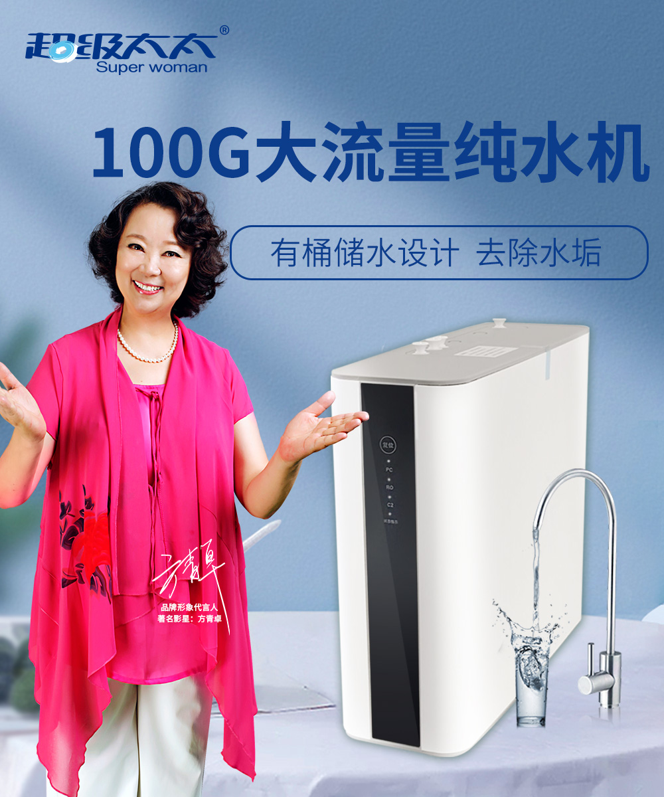
产品介绍
产品参数：
产品型号 | RO-CS100G | 进水水质 | 市政自来水
进水流量 | 0.26L/min | 过滤精度 | 0.001微米
产品净重 | 4.15kg | 装箱数量 | 1台/箱
产品尺寸 | 126*160*320mm | 包装尺寸 | 彩盒：62.5*24.5*46.5cm黄皮箱：42*42*42cm
京东淘宝价 | 3680 | 批发零售价 | 420

Slide 48
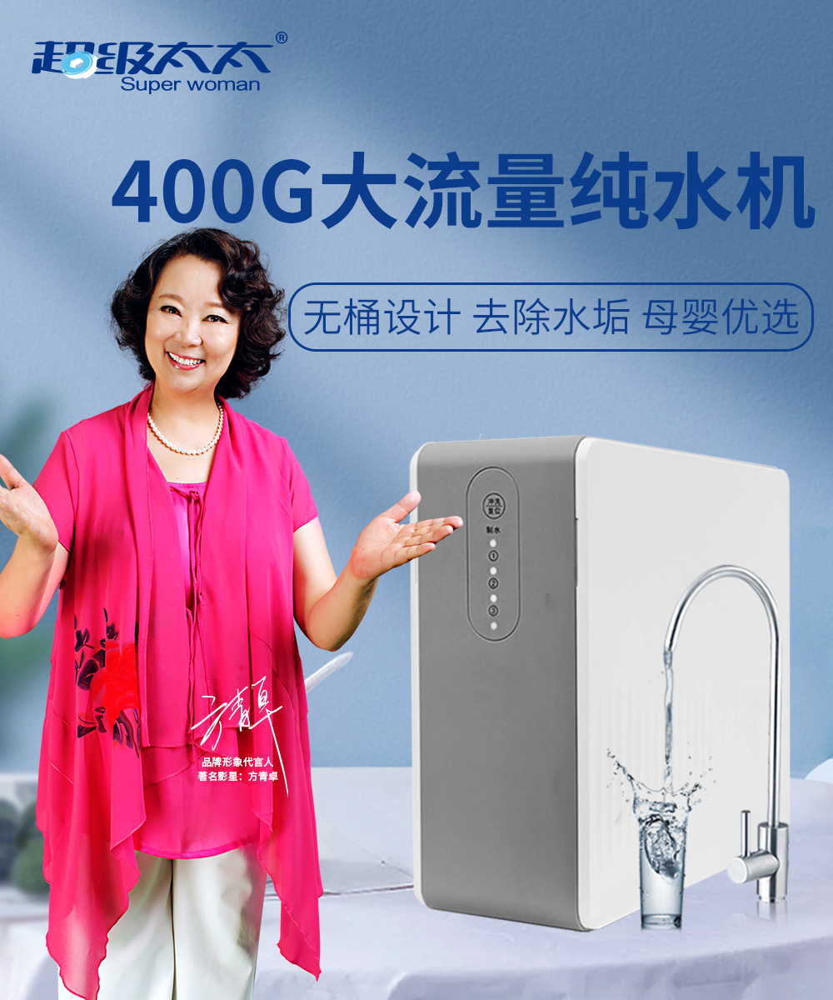
产品介绍
产品参数：
产品型号 | RO-CS400G | 进水水质 | 市政自来水
进水流量 | 1.05L/min | 过滤精度 | 0.001微米
产品净重 | 5.7kg | 装箱数量 | 1台/箱
产品尺寸 | 140*400*325mm | 包装尺寸 | 彩盒：62.5*24.5*46.5cm 黄皮箱：47*21.5*44cm
京东淘宝价 | 4680 | 批发零售价 | 550

Slide 49
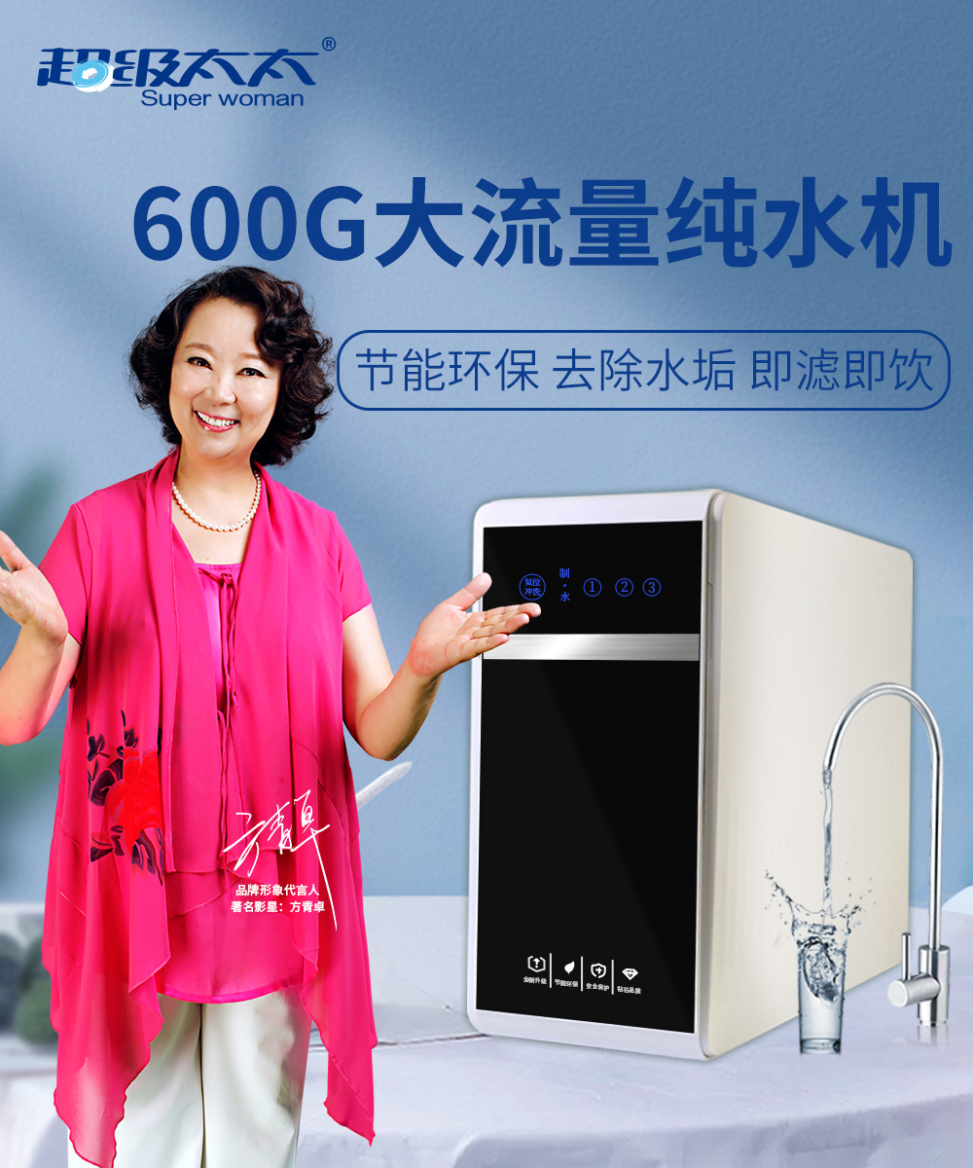
产品介绍
产品参数：
产品型号 |  | 进水水质 | 市政自来水
进水流量 | 1.58L/min | 过滤精度 | 0.001微米
产品净重 |  | 装箱数量 | 1台/箱
产品尺寸 | 162*400*325mm | 包装尺寸
京东淘宝价 |  | 批发零售价 | 停售

Slide 50
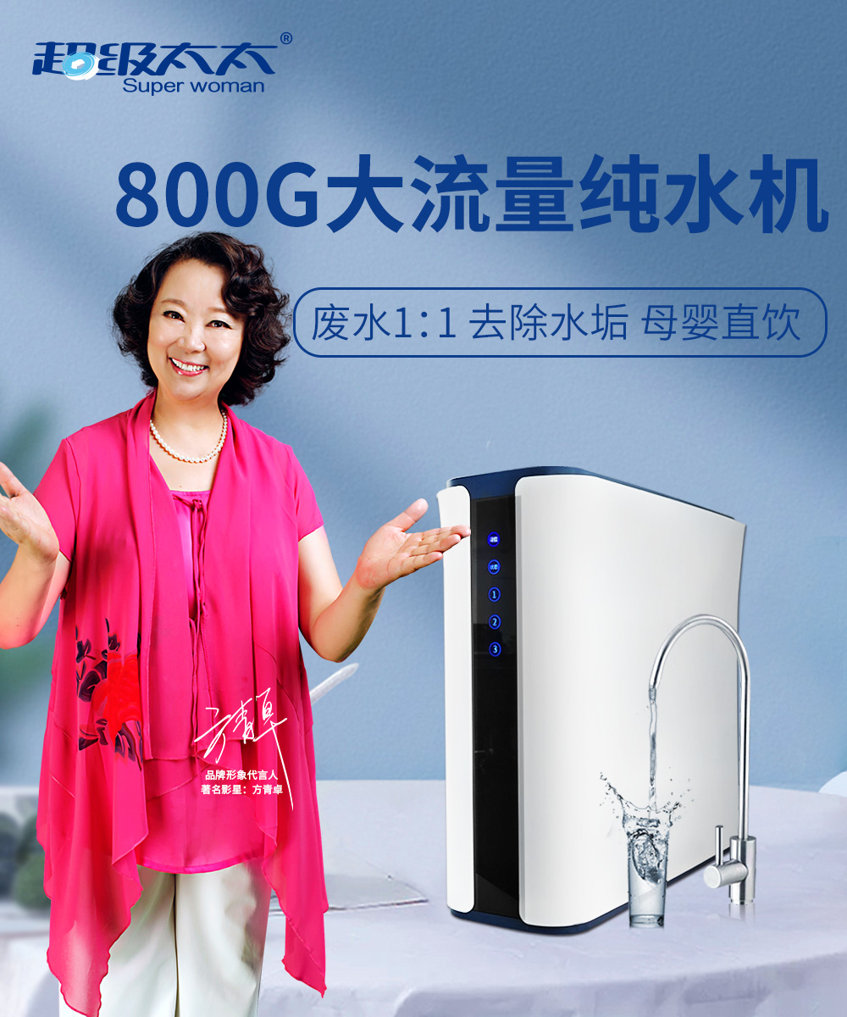
产品介绍
产品参数：
产品型号 | M8 | 进水水质 | 市政自来水
废水比例 | 1：1 | 过滤精度 | 0.001微米
产品净重 | 8.35kg | 装箱数量 | 1台/箱
产品尺寸 | 78*452*410mm | 包装尺寸 | 彩盒：62.5*24.5*46.5cm 黄皮箱:25.5*63*49cm
京东淘宝价 | 5280 | 批发零售价 | 750

Slide 51
生活电器系列
Household appliances series

Slide 52
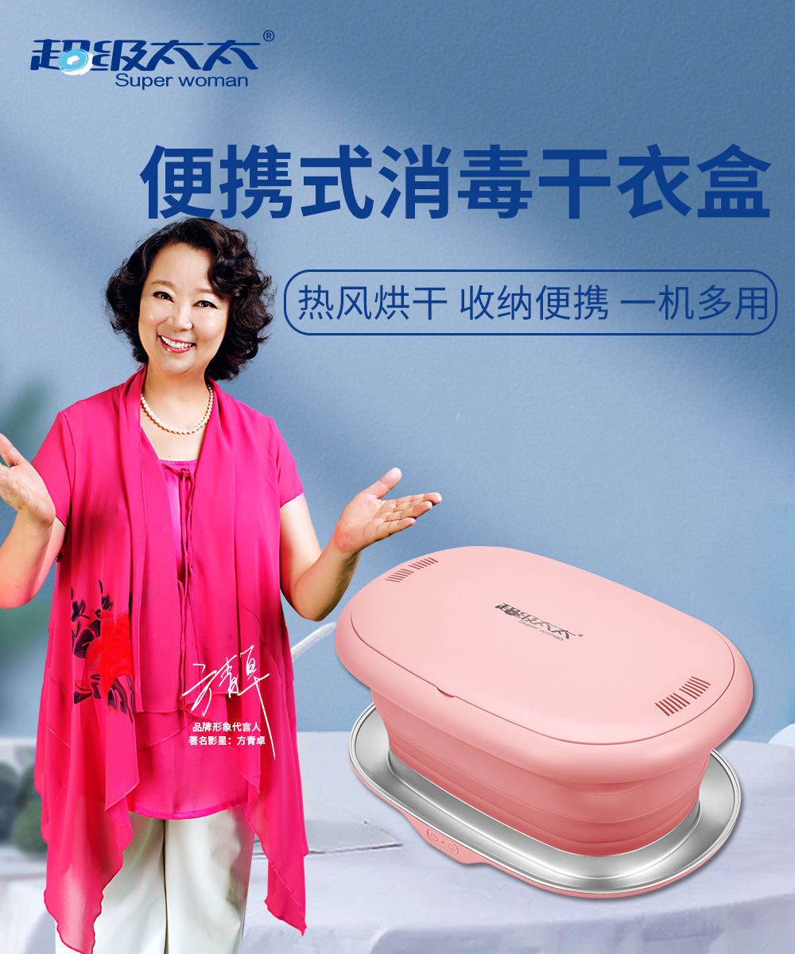
产品介绍
产品参数：
产品型号 | GYH-01 | 额定频率 | 50Hz
额定电压 | 220V | 额定功率 | 100W
产品净重 | 1.2kg | 装箱数量 | 10台/箱
产品尺寸 | 345*65*235mm | 包装尺寸 | 388*98*260mm
京东淘宝价 | 1280元 | 批发零售价 | 108元

Slide 53
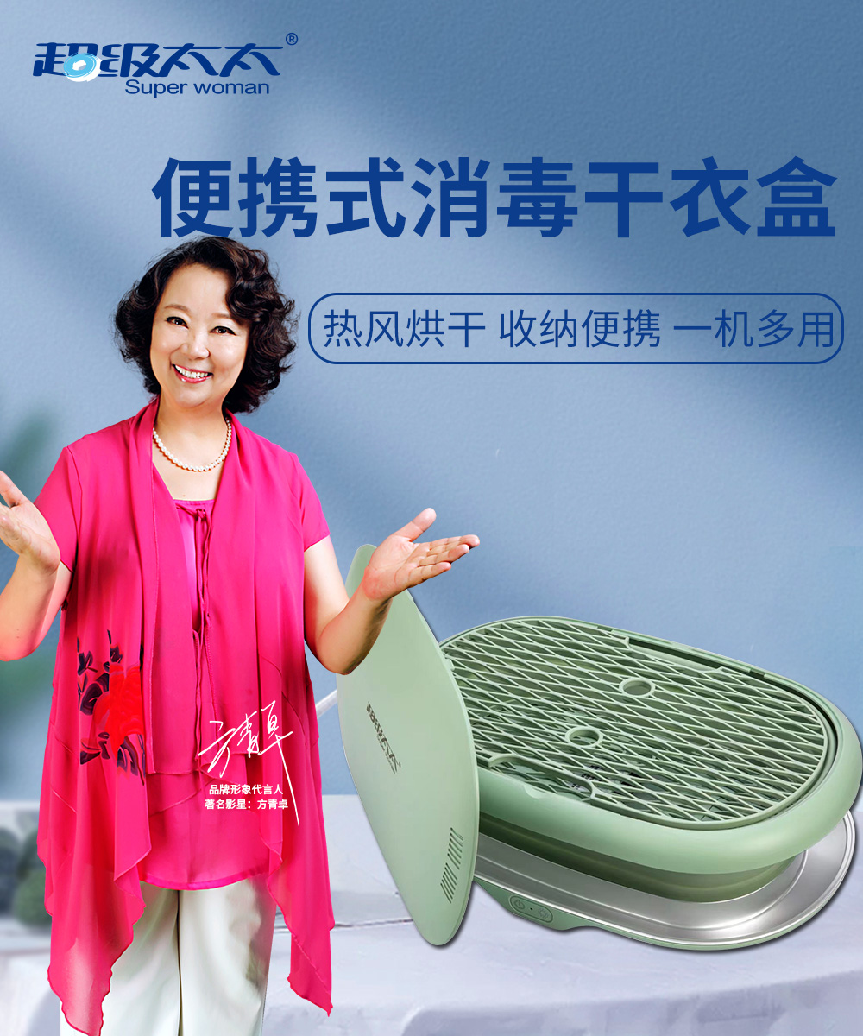
产品介绍
产品参数：
产品型号 | GYH-01 | 额定频率 | 50Hz
额定电压 | 220V | 额定功率 | 100W
产品净重 | 1.2kg | 装箱数量 | 10台/箱
产品尺寸 | 345*65*235mm | 包装尺寸 | 388*98*260mm
京东淘宝价 | 1280元 | 批发零售价 | 108元

Slide 54
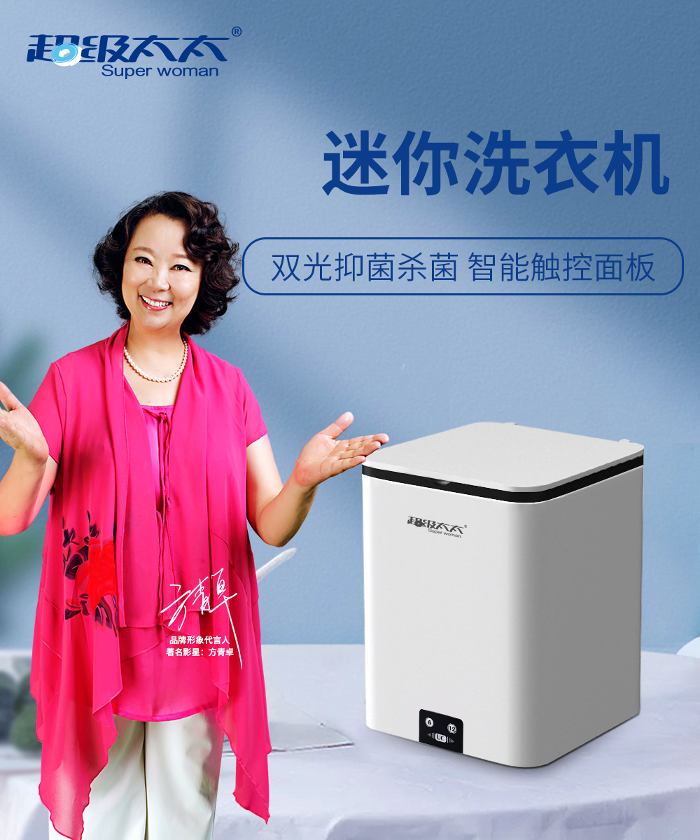
产品介绍
产品参数：
产品型号 | MI-X1 | 清洗容量 | 4.5L
输入电压 | DC-12V | 额定功率 | 10W
产品净重 | 1.05kg | 装箱数量 | 1台/件
产品尺寸 | 190*190*200mm | 包装尺寸 | 单洗：23*26*23cm 洗烘一体：35*24*24cm
京东淘宝价 | 980元 | 批发零售价 | 99元

Slide 55
产品介绍
产品参数：
产品型号 | DJ-10 | 额定频率 | 50Hz
额定电压 | 220V | 额定功率 | 100W
产品净重 | 1.8kg | 装箱数量 | 10台/箱
产品尺寸 | 332*90*216mm | 包装尺寸 | 376*131*265mm
京东淘宝价 | 1880元 | 批发零售价 | 65元

Slide 56
产品介绍
产品参数：
产品型号 | FFF-1601
额定电压 | 220V/50Hz | 额定功率 | 1100W
产品净重 | 2.5kg | 装箱数量 | 1台/箱
产品尺寸 | 523*302*280mm | 包装尺寸 | 525*525*510mm
京东淘宝价 | 589元 | 批发零售价 | 138元

Slide 57
产品介绍
产品参数：
产品型号 | DKX-A | 是否用电 | 是
额定电压 | 220V/50Hz | 额定功率 | 640W
产品净重 | 2.12kg | 装箱数量 | 6台/箱
产品尺寸 | 355*245*200mm | 包装尺寸 | 380*275*255mm
京东淘宝价 | 398元 | 批发零售价 | 65元

Slide 58
产品介绍
产品参数：
产品型号 | SY-6616-A | 内胆材质 | 合金
额定电压 | 220V | 额定功率 | 1350W
产品净重 | 2.2kg | 装箱数量 | 8台/箱
产品尺寸 | 330*95*330mm | 包装尺寸 | 350*120*350mm
京东淘宝价 | 416元 | 批发零售价 | 58元

Slide 59
产品介绍
产品参数：
产品型号 | XL-888 | 产品材质 | 合金、胶木
额定电压 | 220V | 额定温度 | 50-240°C
产品净重 | 2.25kg | 装箱数量 | 8台/箱
产品尺寸 | 500*70*240mm | 包装尺寸 | 560*125*287mm
京东淘宝价 | 460元 | 批发零售价 | 65元

Slide 60
产品介绍
产品参数：
产品型号 | KQ-01 | 餐具容量 | 2.5L
额定电压 | 220V | 额定功率 | 1000W
产品净重 | 2.5kg | 装箱数量 | 1台/箱
产品尺寸 | 200*224*285mm | 包装尺寸 | 280*280*350mm
京东淘宝价 | 1280元 | 批发零售价 | 109元

Slide 61
产品介绍
产品参数：
产品型号 | KQ-02 | 餐具容量 | 4.5L
额定电压 | 220V | 额定功率 | 1350W
产品净重 | 3.15kg | 装箱数量 | 1台/箱
产品尺寸 | 255*300*305mm | 包装尺寸 | 330*330*360mm
京东淘宝价 | 1280元 | 批发零售价 | 130元

Slide 62
产品介绍
产品参数：
产品名称 | 破壁机 | 产品容量 | 2L
额定电压 | 220V/50Hz | 额定功率 | 800W
产品净重 | 2.5kg | 装箱数量 | 1台/箱
产品尺寸 | 225*170*270mm | 包装尺寸 | 275*205*350mm
京东淘宝价 | 398元 | 批发零售价 | 88元

Slide 63
产品介绍
产品参数：
产品型号 | PBJ-B3 | 是否用电 | 是
额定电压 | 220V/50Hz | 额定功率 | 1100W
产品净重 | 4.5kg | 装箱数量 | 1台/箱
产品尺寸 | 340*200*210mm | 包装尺寸 | 440*272*315mm
京东淘宝价 | 2680元 | 批发零售价 | 210元

Slide 64
产品介绍
产品参数：
产品型号 | BD-288 | 调温档位 | 十二档
额定电压 | 220V | 额定功率 | 1800W
产品净重 | 2.5kg | 装箱数量 | 6台/箱
产品尺寸 | 300*210*270mm | 包装尺寸 | 350*220*270mm
京东淘宝价 | 398元 | 批发零售价 | 65元

Slide 65
产品介绍
产品参数：
产品型号 | QNQ-B | 额定频率 | 50Hz
额定电压 | 220V | 额定功率 | 2000W
产品净重 | 2.3kg | 装箱数量 | 1台/箱
产品尺寸 | 160*160*640mm | 包装尺寸 | 250*250*690mm
京东淘宝价 | 1280元 | 批发零售价 | 98元

Slide 66
产品介绍
产品参数：
产品型号 | TW29-5
额定电压 | 220V | 额定功率 | 40W
产品净重 | 2kg | 装箱数量 | 1台/箱
产品尺寸 | 225*120*730mm | 包装尺寸 | 165*135*770mm
京东淘宝价 | 1380元 | 批发零售价 | 70元

Slide 67
产品介绍
产品参数：
产品型号 | F03 | 材质 | ABS+电子元件
电池容量 | 2000mAh | 工作电流 | 350mA
产品净重 | 175g | 装箱数量 | 60个/箱
产品尺寸 | 84*34*135mm | 包装尺寸 | 90*50*148mm
京东淘宝价 | 168 | 批发零售价 | 40元

Slide 68
产品介绍
产品参数：
产品型号 | YL-01 | 工作时间 | 60分钟
额定电压 | 3.7V | 工作噪音 | 55db
产品净重 | 203.4g | 装箱数量 | 60个/箱
产品尺寸 | 112*112*210mm | 包装尺寸 | 120*120*195mm
京东淘宝价 | 168 | 批发零售价 | 12元

Slide 69
产品介绍
产品参数：
产品型号 | WT-H19 | 材质 | ABS/PP/硅胶
工作电压 | DC5V | 水瓶容量 | 230mL
产品净重 | 185g | 装箱数量 | 60个/箱
产品尺寸 | 80*80*125mm | 包装尺寸 | 82*82*130mm
京东淘宝价 | 398元 | 批发零售价 | 32元

Slide 70
产品介绍
产品参数：
产品型号 | WT-TX5 | 材质 | ABS/PP/硅胶
工作电压 | DC5V | 水瓶容量 | 220mL
产品净重 | 155g | 装箱数量 | 48个/箱
产品尺寸 | 110*110*114mm | 包装尺寸 | 112*112*119mm
京东淘宝价 | 168元 | 批发零售价 | 32元

Slide 71
产品介绍
产品参数：
产品型号 | WT-TX5 | 材质 | ABS/PP/硅胶
工作电压 | DC5V | 水瓶容量 | 220mL
产品净重 | 155g | 装箱数量 | 48个/箱
产品尺寸 | 95*110*130mm | 包装尺寸 | 104*115*134mm
京东淘宝价 | 168 | 批发零售价 | 32

Slide 72
产品介绍
产品参数：
产品型号 | SDJ-01 | 工作时间 | 60分钟
额定电压 | 3.7V | 工作噪音 | 55db
产品净重 | 0.85kg | 装箱数量 | 12台/箱
产品尺寸 | 280*280*65mm | 包装尺寸 | 405*335*100mm
京东淘宝价 | 980元 | 批发零售价 | 55元

Slide 73
产品介绍
产品参数：
产品型号 | XSJ-01 | 产品颜色 | 白色
额定电压 | 6V | 电池容量 | 1200mAh
产品净重 | 0.55kg | 装箱数量 | 40台/箱
产品尺寸 | 74*104*190mm | 包装尺寸 | 80*125*255mm
京东淘宝价 | 198元 | 批发零售价 | 40元

Slide 74
产品介绍
产品参数：
产品型号 | XDY-01 | 产品容量 | 350ML
额定电压 | 5V | 额定功率 | 3.55W
产品净重 | 143.6g | 装箱数量 | 16台/箱
产品尺寸 | 76*105*265mm | 包装尺寸 | 97*150*300mm
京东淘宝价 | 398元 | 批发零售价 | 65元

Slide 75
产品介绍
产品参数：
产品型号 | RG-08A | 产品材质 | 陶瓷
产品功能 | 恒温55° | 额定功率 | 16W
产品净重 | 0.8kg | 装箱数量 | 30台/箱
产品尺寸 | 155*130*145mm | 包装尺寸 | 300*118*192mm
京东淘宝价 | 79元 | 批发零售价 | 30元

Slide 76
经营理念
02
03
01
高效
品质
诚信
04
05
我们的目标
创新
我们以“满足客户需要，缔造行业精品”为质量方针，以“携手并进 迈向辉煌”为经营理念，建立了一支专业可靠的研发队伍，赢得了广大客户的信赖,金米多集团目标打造中国专业健康产品行业的航母，从服务、品牌、技术、质量全方位一体化发展持续领导中国健康产品行业发展，让每个家庭都能喝上金米多集团的干净水，呼吸洁净的空气吃上安全的食物
欢迎与我们携手共创健康美好未来
人性化

Slide 77
团队风采
我们是一支
团结的队伍
积极乐观，健康向上，热情工作，快乐生活关爱公司发展，关爱他人的轻松和健康，用我们的产品和服务去关爱客户和社会。
团队文化点滴

Slide 78
Thank You
深圳市金米多智能科技有限公司
工厂地址： 深圳市龙岗区深汕路292号银龙物流园A6栋5楼柯之家

